Slide 1
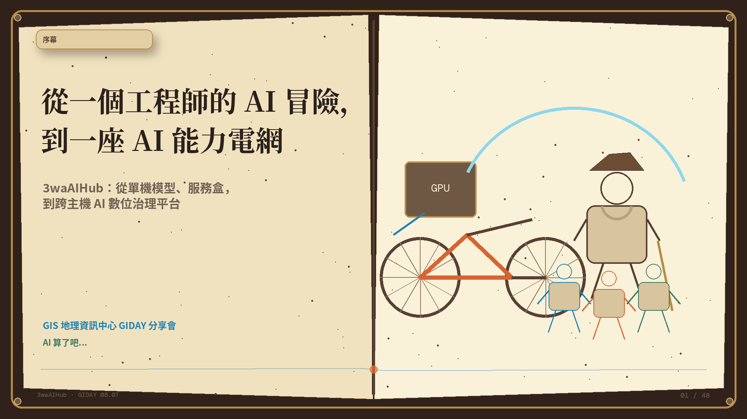
Notes:
【頁碼】01
【頁面標題】AI 冒險與電網
【畫面主要文字】從一個工程師的 AI 冒險，
到一座 AI 能力電網
【畫面構圖】暮色舞台中央，一位旅行老工程師騎著載滿零件與巨書的腳踏車入場；孩子們在書頁光線前形成觀眾席。
【講者旁白】今天不先講架構，也不先講產品功能。我想從一位工程師反覆解決專案問題的故事開始，看一套工具怎麼慢慢長成組織可以共用的 AI 基礎設施。
【下一頁銜接】故事開始以前，先聽見遠處一聲腳踏車鈴。

Slide 2
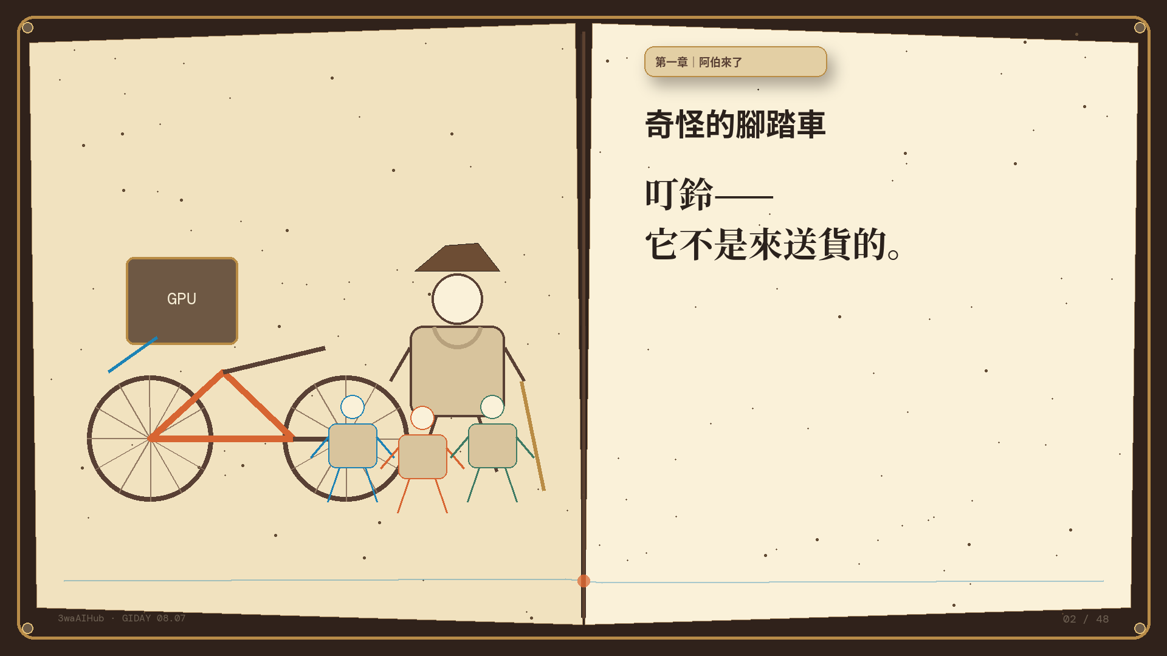
Notes:
【頁碼】02
【頁面標題】奇怪的腳踏車
【畫面主要文字】叮鈴——
它不是來送貨的。
【畫面構圖】老腳踏車從左側駛入，輪軸掛著網路線、硬碟、GPU 與工具箱；右側留下大片舞台空間。
【講者旁白】一台很奇怪的老腳踏車來到會場。車上沒有商品，只有工程師會認得的東西：網路線、硬碟、工具、顯示卡，還有修了很多次仍捨不得丟的零件。
【下一頁銜接】但孩子們最先看到的，不是那些零件。

Slide 3
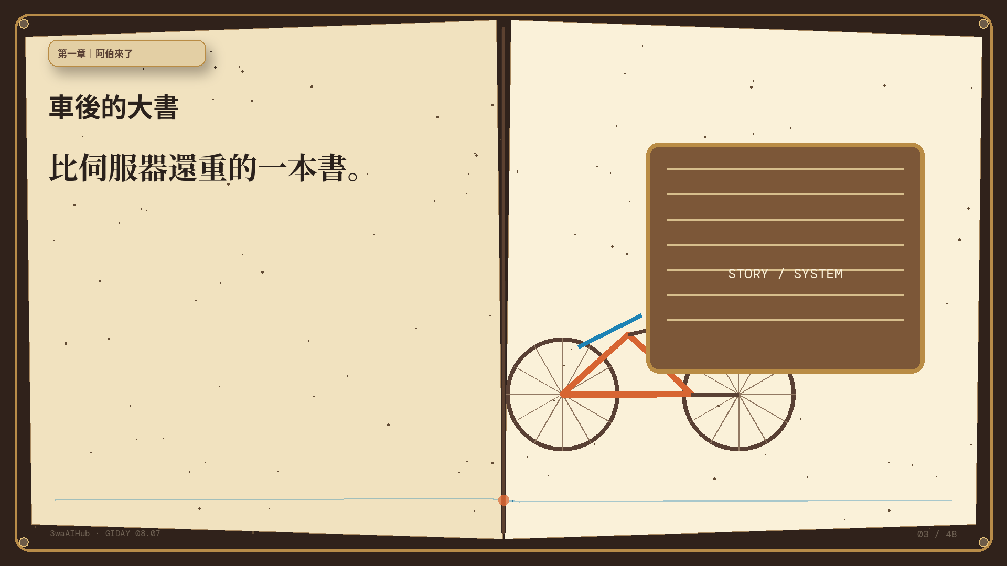
Notes:
【頁碼】03
【頁面標題】車後的大書
【畫面主要文字】比伺服器還重的一本書。
【畫面構圖】腳踏車後架放著一冊帶金屬鉸鏈的巨書，書脊像機櫃，扣環連著發光網路線。
【講者旁白】腳踏車後面，載著一本大得不像話的書。它既像旅行箱，也像機櫃；書頁裡夾著模型、容器、API 和一堆只有工程師才會留下的失敗紀錄。
【下一頁銜接】當阿伯停好車，幾個孩子立刻圍了上來。

Slide 4
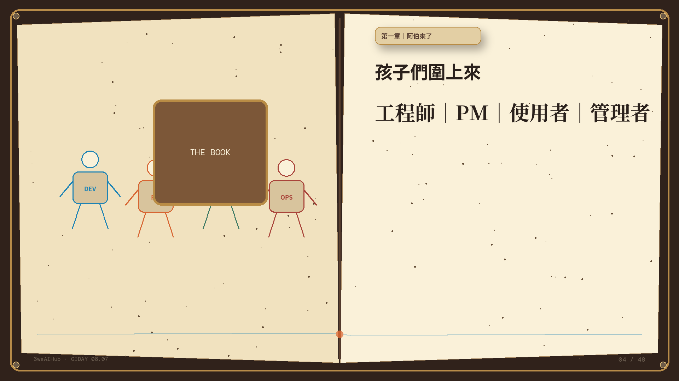
Notes:
【頁碼】04
【頁面標題】孩子們圍上來
【畫面主要文字】工程師｜PM｜使用者｜管理者
【畫面構圖】四位孩子以不同道具區分角色：扳手、計畫板、手機與望遠鏡，圍著尚未打開的故事書。
【講者旁白】這群孩子代表今天在場的不同角色。有人關心能不能做，有人關心何時交付，有人只想把服務用好，也有人想知道設備與投資到底產生了什麼價值。
【下一頁銜接】其中一位孩子忍不住先問了。

Slide 5
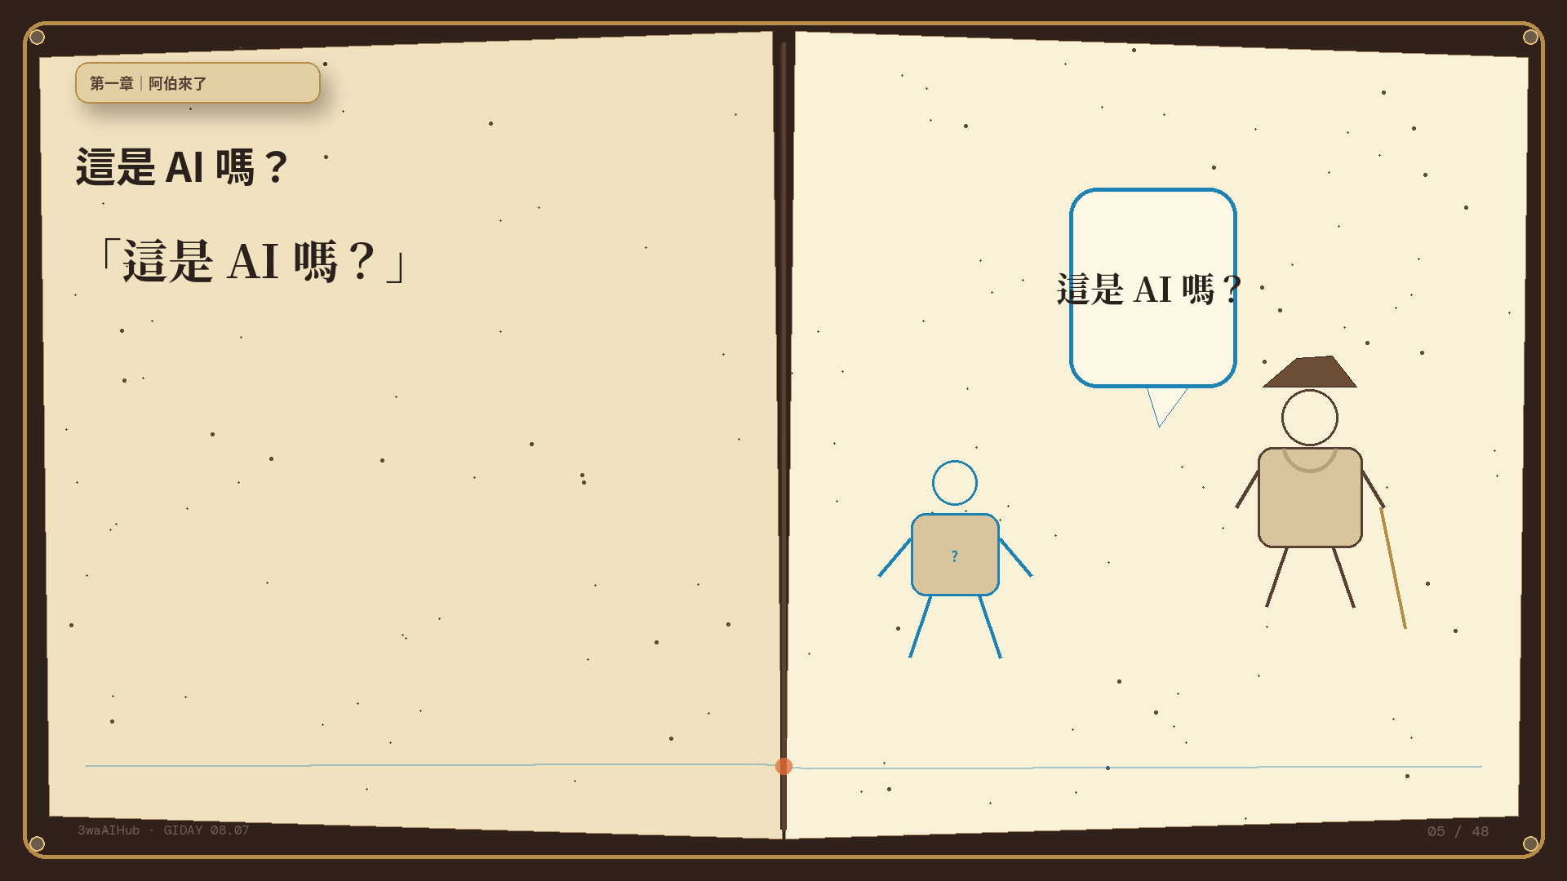
Notes:
【頁碼】05
【頁面標題】這是 AI 嗎？
【畫面主要文字】「這是 AI 嗎？」
【畫面構圖】孩子的提問以立體紙泡泡浮在書上方，阿伯扶著車把，還沒有打開書。
【講者旁白】這是一個很自然的問題。因為車上有 GPU、有模型、有伺服器，大家很容易把整件事情理解成又一個 AI。
【下一頁銜接】阿伯搖搖頭，只回答一句。

Slide 6
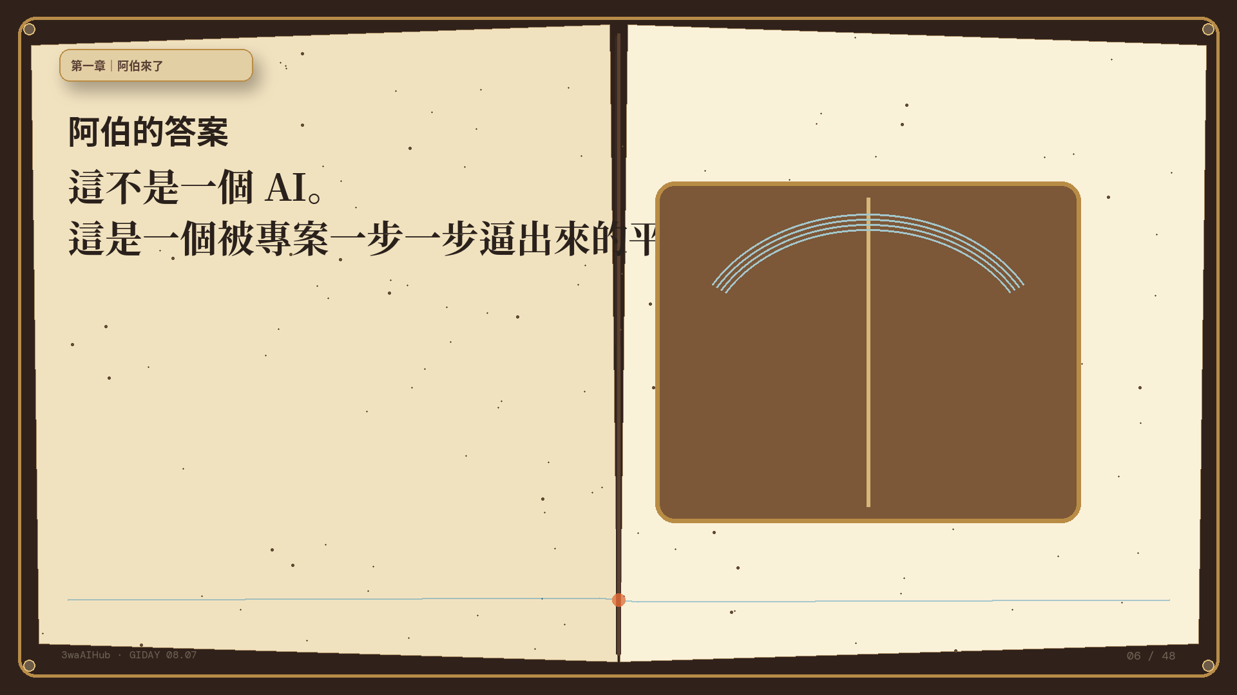
Notes:
【頁碼】06
【頁面標題】阿伯的答案
【畫面主要文字】這不是一個 AI。
這是一個被專案一步一步逼出來的平台。
【畫面構圖】巨書第一次微微打開，書縫透出藍光；阿伯與孩子只剩剪影，兩句話成為舞台主體。
【講者旁白】3waAIHub 不是某一個模型，也不是突然想像出來的產品。它是在一個又一個專案裡，被重複安裝、重複失敗、重複交付的現實一步一步逼出來的。
【下一頁銜接】故事的第一位真正主角，叫做小羽。

Slide 7
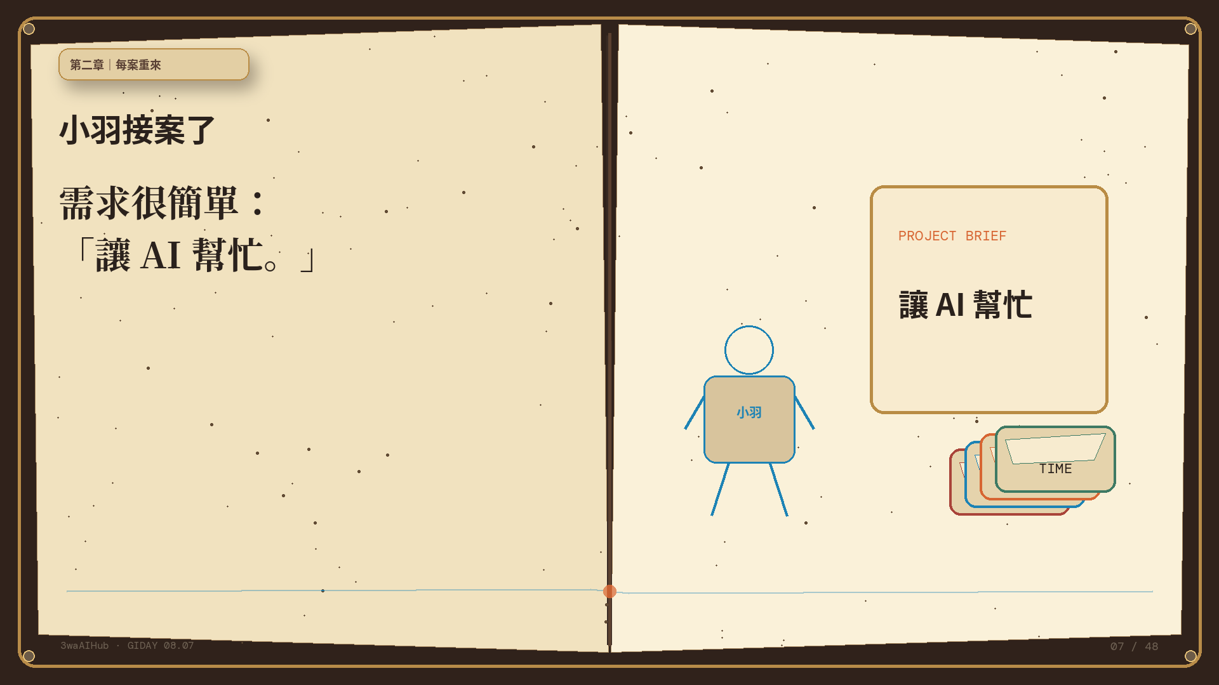
Notes:
【頁碼】07
【頁面標題】小羽接案了
【畫面主要文字】需求很簡單：
「讓 AI 幫忙。」
【畫面構圖】年輕工程師小羽坐在桌前，需求卷軸只有一行字，背後卻堆著未知的技術箱。
【講者旁白】每個專案的開頭常常很像：需求聽起來很簡單，可能是辨識圖片、讀文件、產生文字，或訓練一個模型。真正的複雜度，都藏在這句話後面。
【下一頁銜接】小羽第一件事，當然是開始找方法。

Slide 8
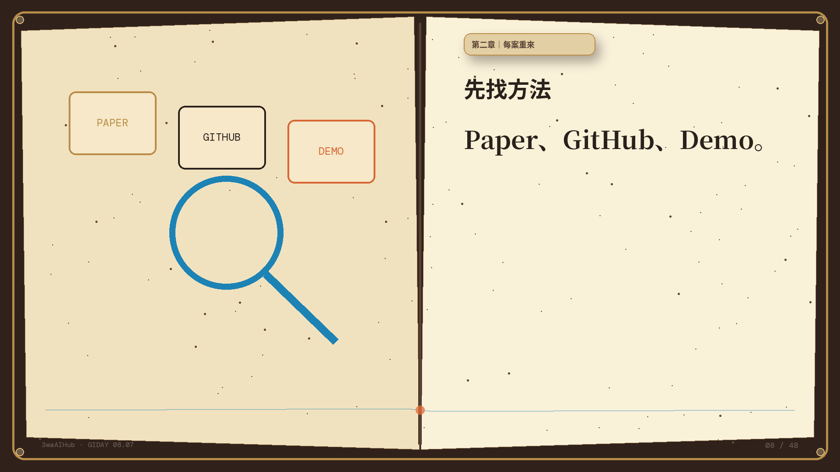
Notes:
【頁碼】08
【頁面標題】先找方法
【畫面主要文字】Paper、GitHub、Demo。
【畫面構圖】紙頁化成搜尋桌，論文、GitHub 分支與 Demo 視窗像卡片沿著放大鏡軌道展開。
【講者旁白】他先找論文，再找有沒有現成專案，接著看 Demo 能不能接近需求。這一步很有創造力，也很像探險；但從「看起來能跑」到「真的能交付」，中間還很遠。
【下一頁銜接】找到模型以後，下一個動作通常是下載。

Slide 9
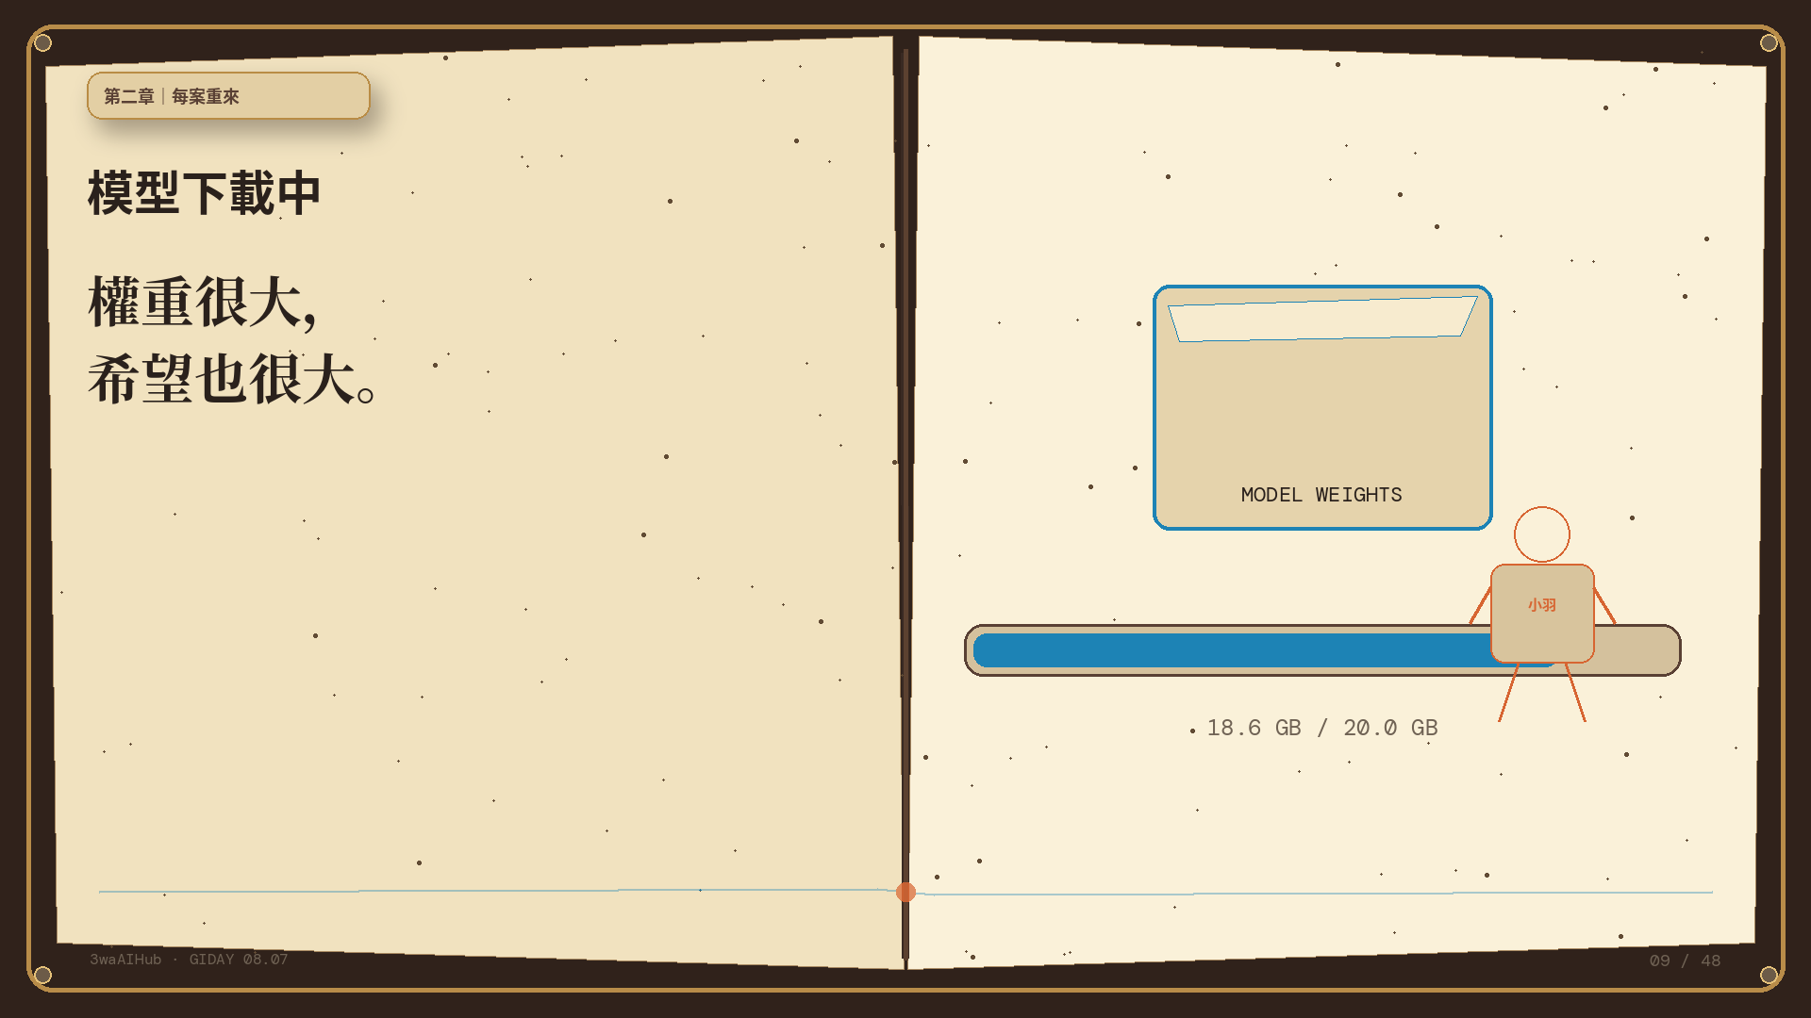
Notes:
【頁碼】09
【頁面標題】模型下載中
【畫面主要文字】權重很大，
希望也很大。
【畫面構圖】巨大模型權重像沉重貨箱沿進度條落下，小羽在一旁扶著快倒下的桌面。
【講者旁白】模型權重可能幾百 MB，也可能幾十 GB。下載完成的那一刻很有希望，但我們還不知道它需要哪個 Python、哪個 CUDA、哪一組套件，以及哪一張顯示卡。
【下一頁銜接】答案往往藏在 README 裡。

Slide 10
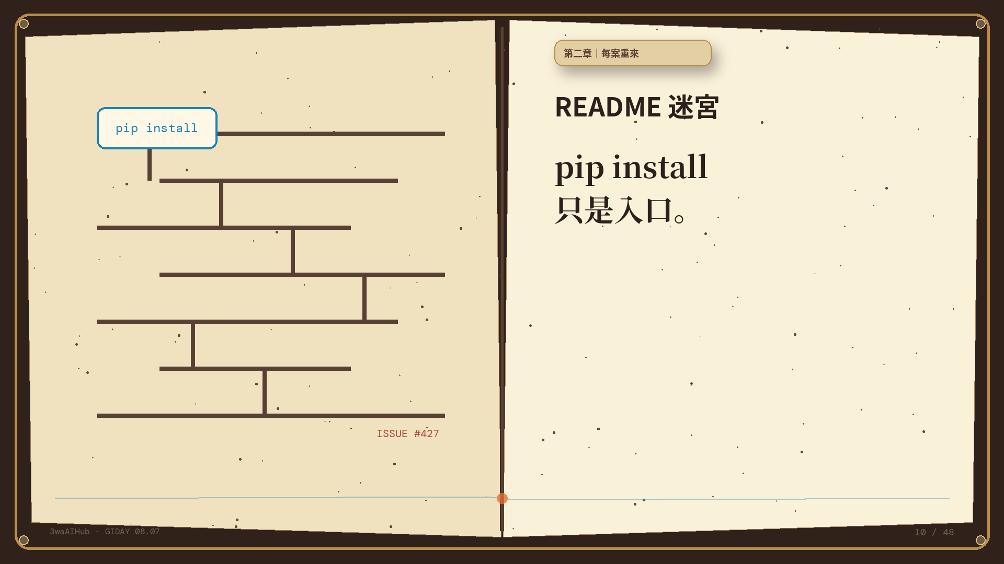
Notes:
【頁碼】10
【頁面標題】README 迷宮
【畫面主要文字】pip install
只是入口。
【畫面構圖】README 被畫成多層紙迷宮，入口寫著 pip install，岔路標記 requirements、patch 與 issue。
【講者旁白】README 通常會告訴我們怎麼開始，卻不一定能描述每一種主機與每一個版本差異。小羽從 requirements 走到 issue，再從 issue 繞回某個三年前的 commit。
【下一頁銜接】接著，真正熟悉的環境問題登場了。

Slide 11
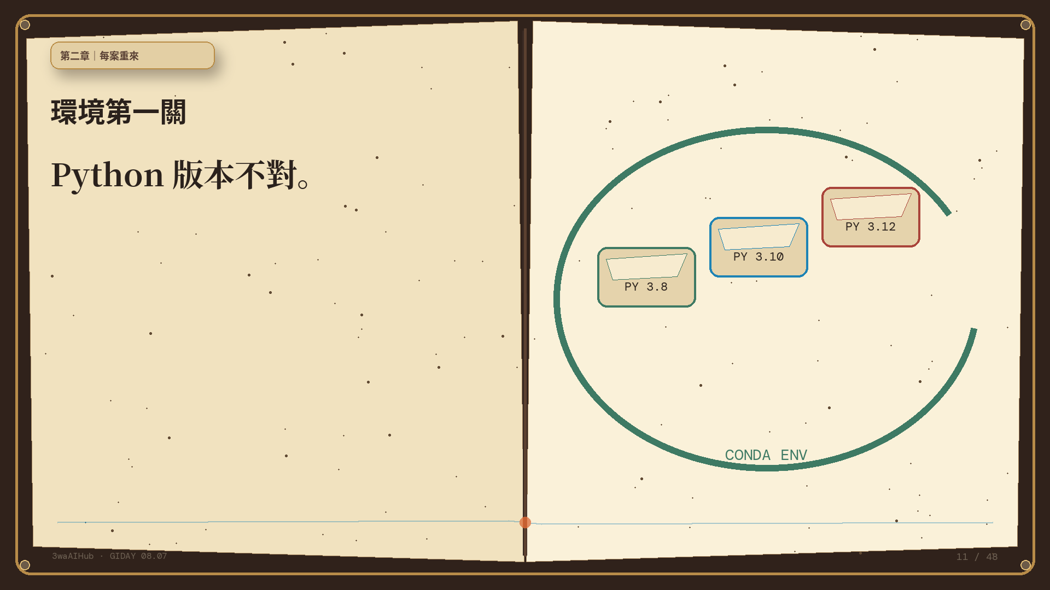
Notes:
【頁碼】11
【頁面標題】環境第一關
【畫面主要文字】Python 版本不對。
【畫面構圖】不同版本的 Python 方塊堆成不穩的塔，Conda 環境圈試圖把它們固定。
【講者旁白】Conda 很有用，它讓不同專案可以擁有自己的 Python 與套件。但只要上游套件、編譯器或模型版本不同，環境仍然可能在另一台機器上長得不一樣。
【下一頁銜接】即使 Python 對了，顯示卡還有自己的版本世界。

Slide 12
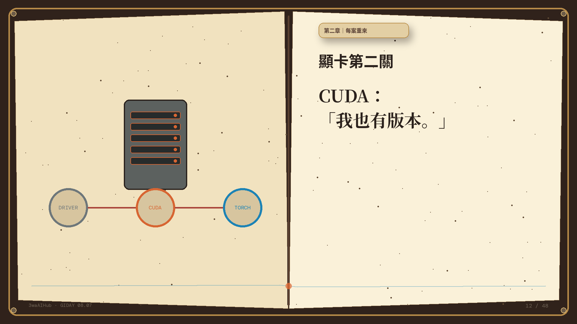
Notes:
【頁碼】12
【頁面標題】顯卡第二關
【畫面主要文字】CUDA：
「我也有版本。」
【畫面構圖】GPU 像一扇機械關卡，CUDA、Driver、Torch 三個齒輪沒有完全咬合，小羽拿著扳手校正。
【講者旁白】Driver、CUDA、PyTorch 和模型框架要彼此相容。只差一個版本，可能就從可以推論變成找不到 library，或在最需要它的時候直接爆掉。
【下一頁銜接】最後，小羽終於讓模型動了。

Slide 13
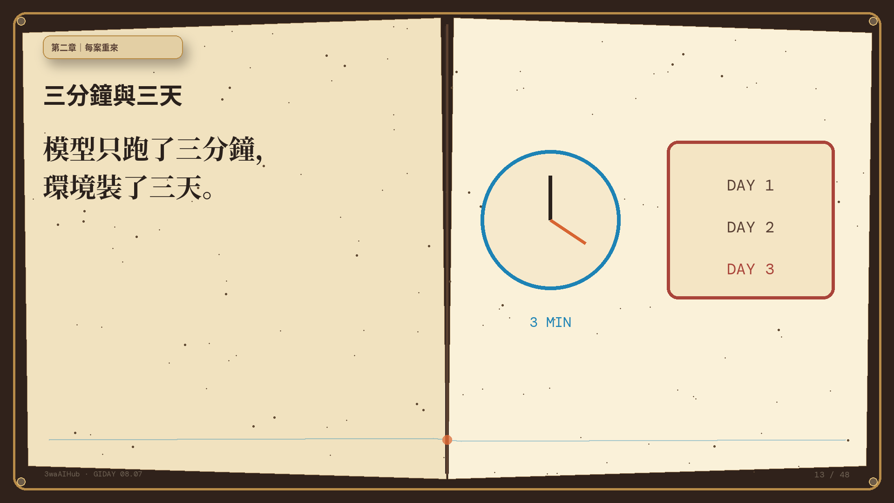
Notes:
【頁碼】13
【頁面標題】三分鐘與三天
【畫面主要文字】模型只跑了三分鐘，
環境裝了三天。
【畫面構圖】左邊小沙漏代表三分鐘推論，右邊巨大日曆翻了三天；比例差異形成幽默。
【講者旁白】這句話並不誇張。真正的推論可能很快，但為了得到那三分鐘結果，我們花了三天準備環境、修版本、重抓模型，還要記得自己改過什麼。
【下一頁銜接】更精彩的是，下一個專案很快就來了。

Slide 14
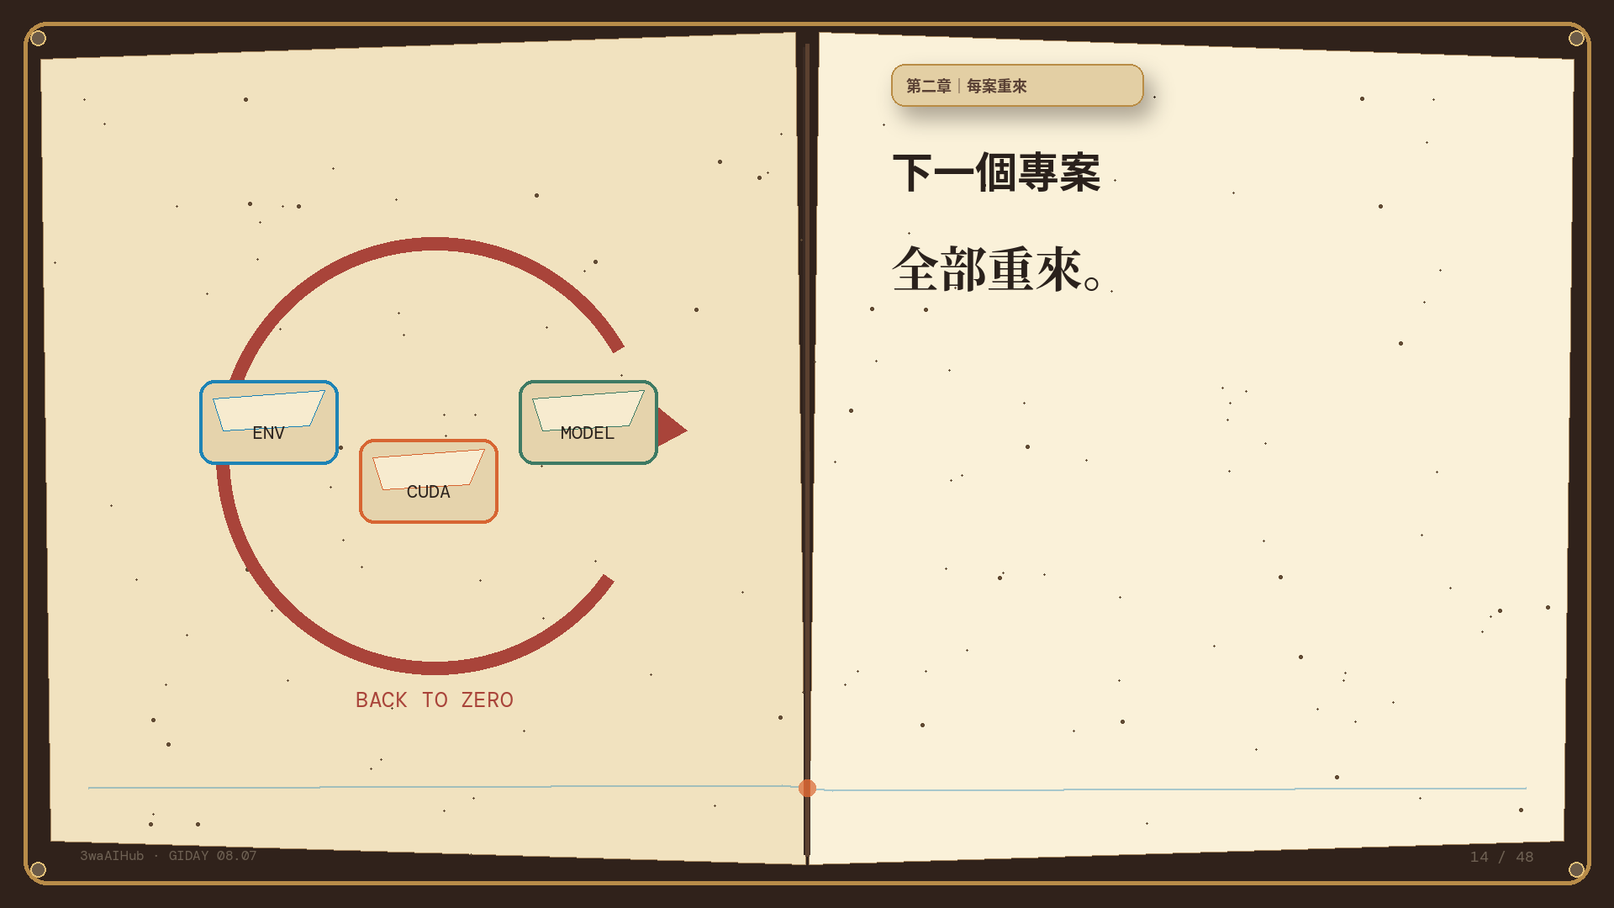
Notes:
【頁碼】14
【頁面標題】下一個專案
【畫面主要文字】全部重來。
【畫面構圖】前一頁完成的環境像紙牌屋被翻頁風吹散，新需求卷軸又回到起點。
【講者旁白】下一個專案可能用另一個模型、另一套框架、另一張 GPU。前一次的知識留在某個人的筆記與 terminal history，團隊卻再次從搜尋與安裝開始。
【下一頁銜接】小羽開始想：能不能讓下一次少重來一點？

Slide 15
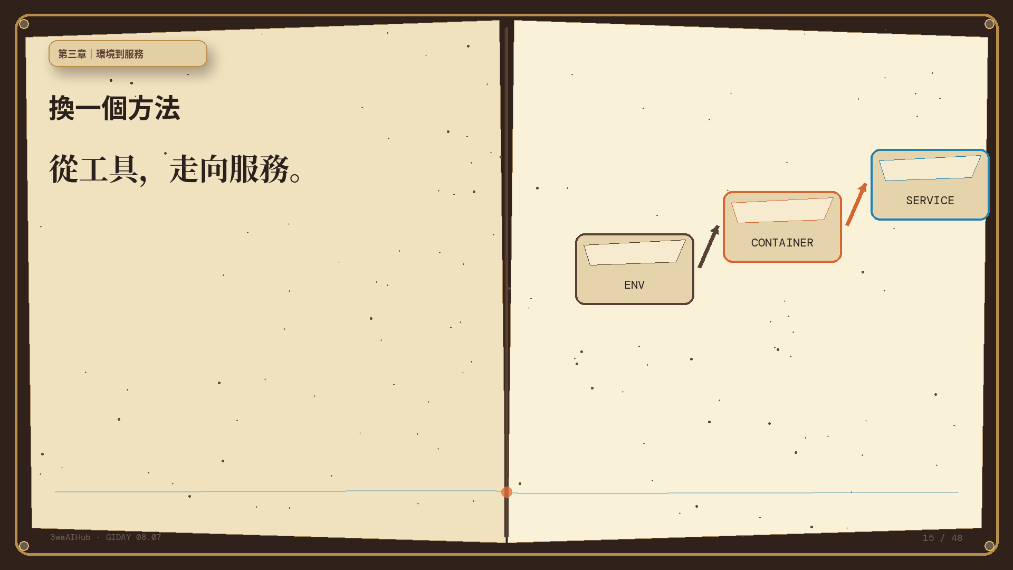
Notes:
【頁碼】15
【頁面標題】換一個方法
【畫面主要文字】從工具，走向服務。
【畫面構圖】故事書升起三階紙台：環境、容器、服務，小羽沿階梯推著模型前進。
【講者旁白】第一個轉折不是做更大的平台，而是讓模型從「只有我會跑」變成「別人也能穩定使用」。這需要先把環境和啟動方式固定下來。
【下一頁銜接】我們先從環境本身開始縮小。

Slide 16
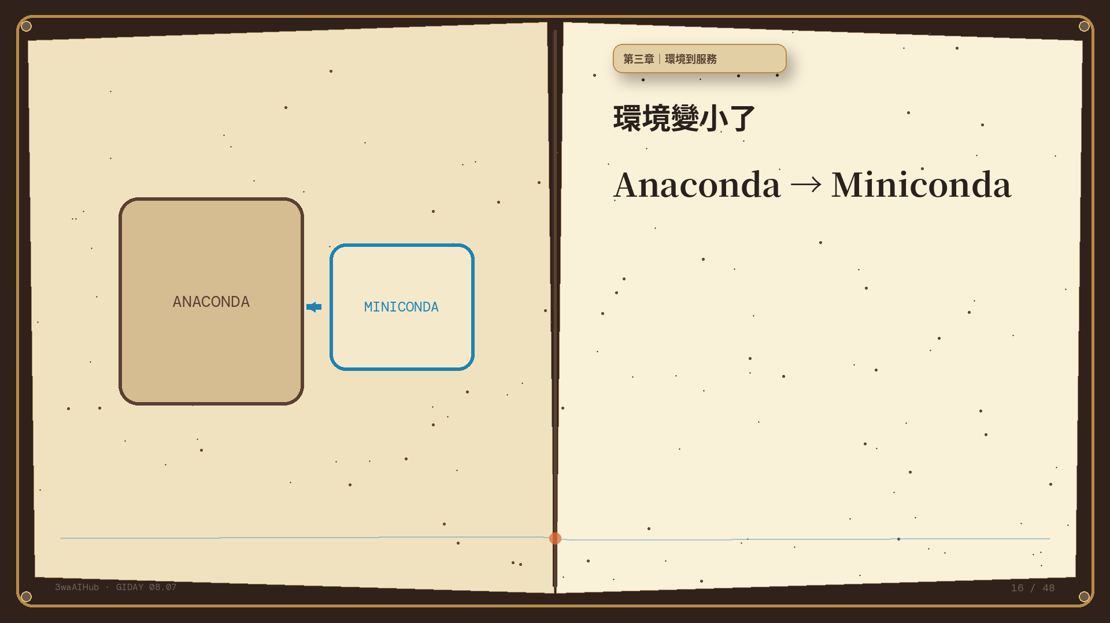
Notes:
【頁碼】16
【頁面標題】環境變小了
【畫面主要文字】Anaconda → Miniconda
【畫面構圖】大型行李箱 Anaconda 收斂成精簡工具箱 Miniconda，只保留專案需要的零件。
【講者旁白】從完整 Anaconda 到 Miniconda，是把環境變得更精簡、更容易搬動。它不是最後答案，但開始讓專案願意明確說出自己真正需要哪些依賴。
【下一頁銜接】接著，我們把環境的內容寫下來。

Slide 17
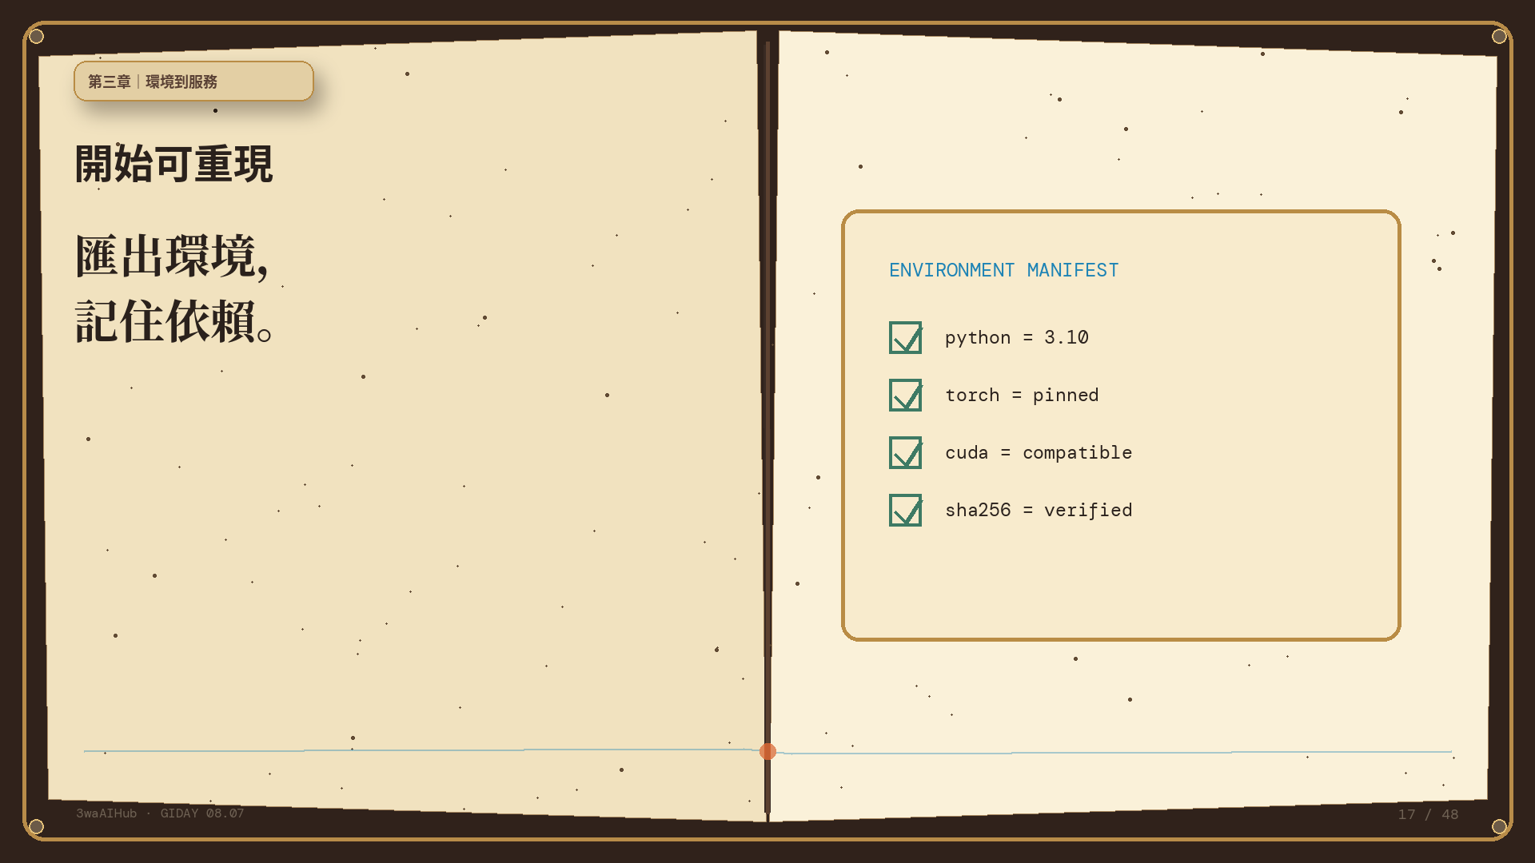
Notes:
【頁碼】17
【頁面標題】開始可重現
【畫面主要文字】匯出環境，
記住依賴。
【畫面構圖】一張像航海圖的環境清單被釘在書頁上，版本與 hash 成為可重建路線。
【講者旁白】environment.yml、requirements.txt 或 lock file，讓環境不再只存在某台電腦。可重現性變好，但作業系統、系統套件與 GPU runtime 還在外面。
【下一頁銜接】於是，模型被放進更完整的盒子。

Slide 18
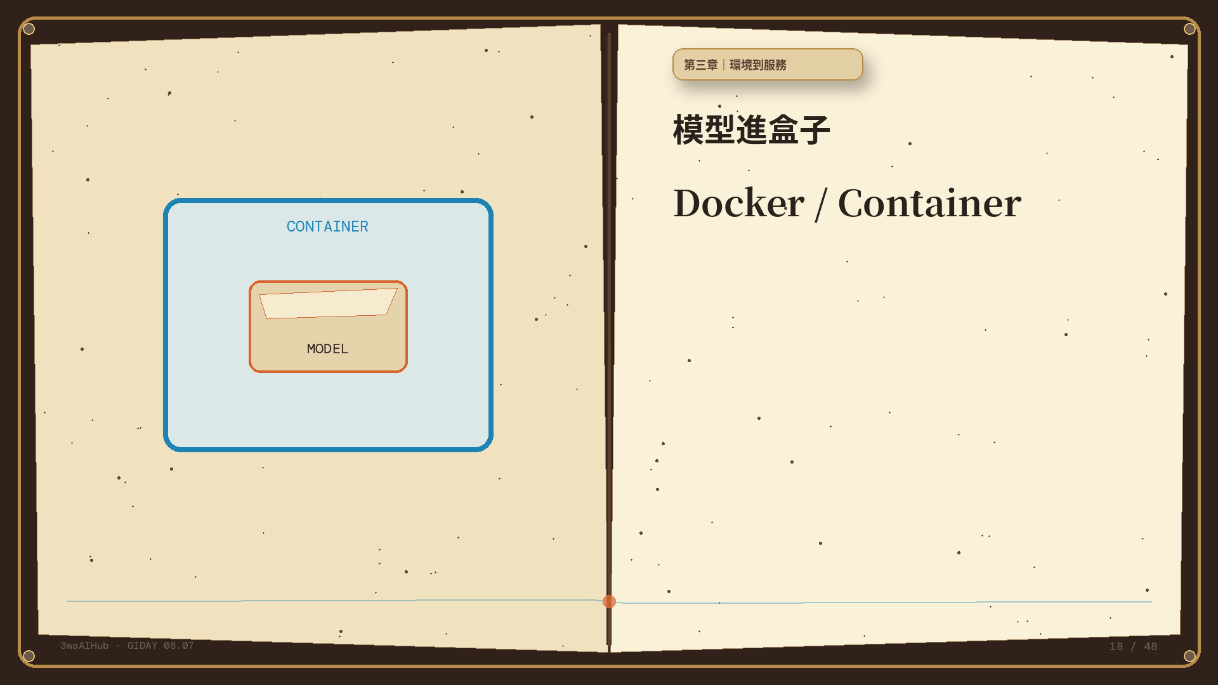
Notes:
【頁碼】18
【頁面標題】模型進盒子
【畫面主要文字】Docker / Container
【畫面構圖】透明紙盒包住模型、Python 與系統依賴，外側印著 Docker 與固定 image tag。
【講者旁白】Docker 把程式、系統套件與啟動方式包在一起。相同 image 可以在符合條件的主機上重建相近環境，交付和回復都比手工安裝可靠。
【下一頁銜接】盒子裝好了，下一步是讓它能被呼叫。

Slide 19
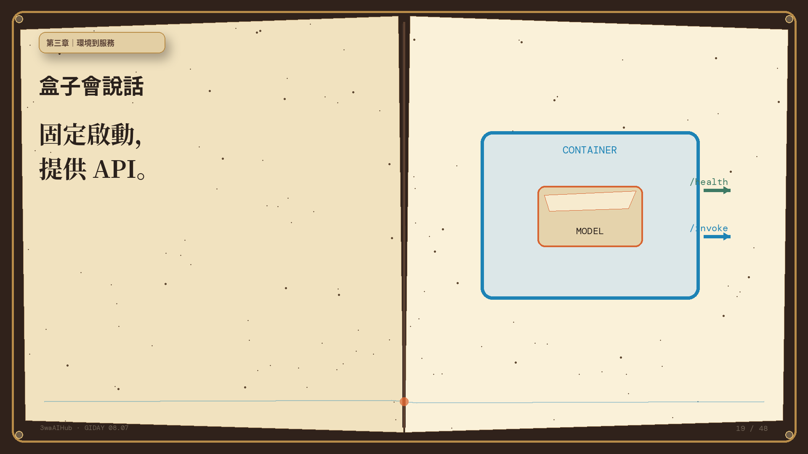
Notes:
【頁碼】19
【頁面標題】盒子會說話
【畫面主要文字】固定啟動，
提供 API。
【畫面構圖】容器盒伸出標準化管線，端點標著 health 與 invoke，旁邊亮起 ready 燈。
【講者旁白】當容器有固定啟動方式、健康檢查與 API，它就從一段程式變成服務。其他系統不必知道裡面用哪個框架，只要遵守輸入與輸出契約。
【下一頁銜接】可是，服務一多，新的問題又出現了。

Slide 20
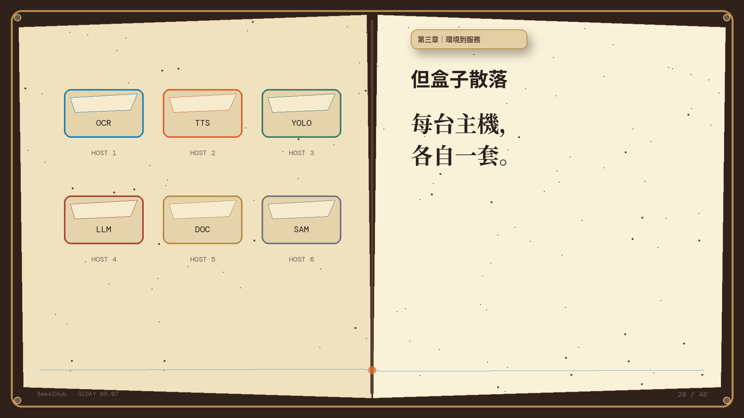
Notes:
【頁碼】20
【頁面標題】但盒子散落
【畫面主要文字】每台主機，
各自一套。
【畫面構圖】不同主機島上散落著 OCR、TTS、YOLO 等容器盒，線路彼此不相通。
【講者旁白】Docker 讓每個服務比較好部署，卻沒有自動告訴我們：服務在哪台主機、誰能使用、版本是否一致、現在健不健康，以及出了問題要去哪裡找。
【下一頁銜接】孩子看著滿地的盒子，開始連續發問。

Slide 21
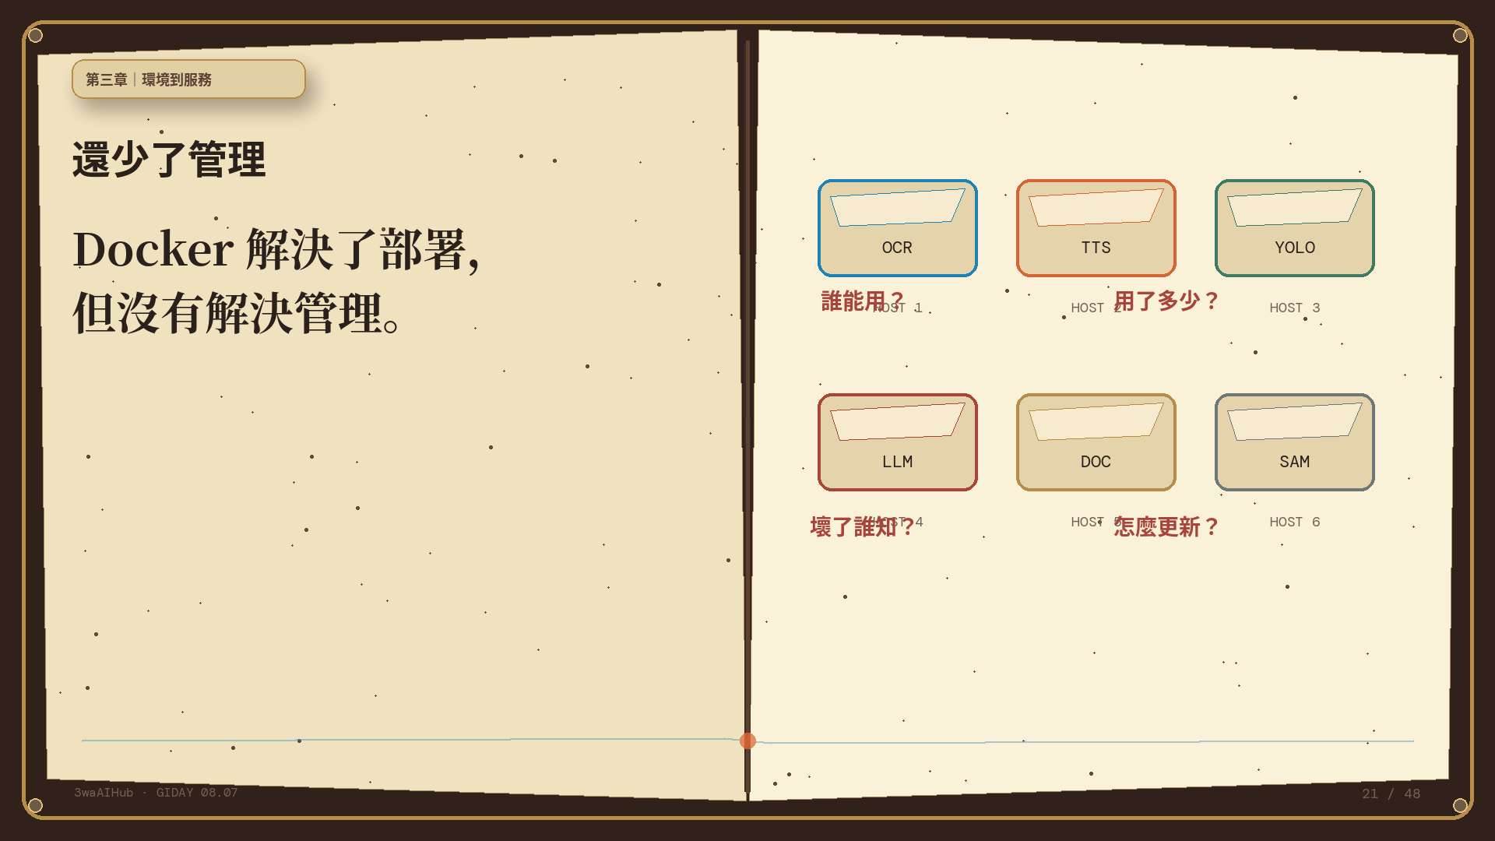
Notes:
【頁碼】21
【頁面標題】還少了管理
【畫面主要文字】Docker 解決了部署，
但沒有解決管理。
【畫面構圖】四個問號圍住散落的盒子：誰能用、用了多少、壞了誰知、怎麼更新。
【講者旁白】我們需要的已經不是更多 Docker，而是一個管理 AI 服務的系統。它要知道服務、使用者、任務、成果和硬體狀態，並把這些事情放進同一套治理流程。
【下一頁銜接】阿伯翻到書中第一次出現名字的那一頁。

Slide 22
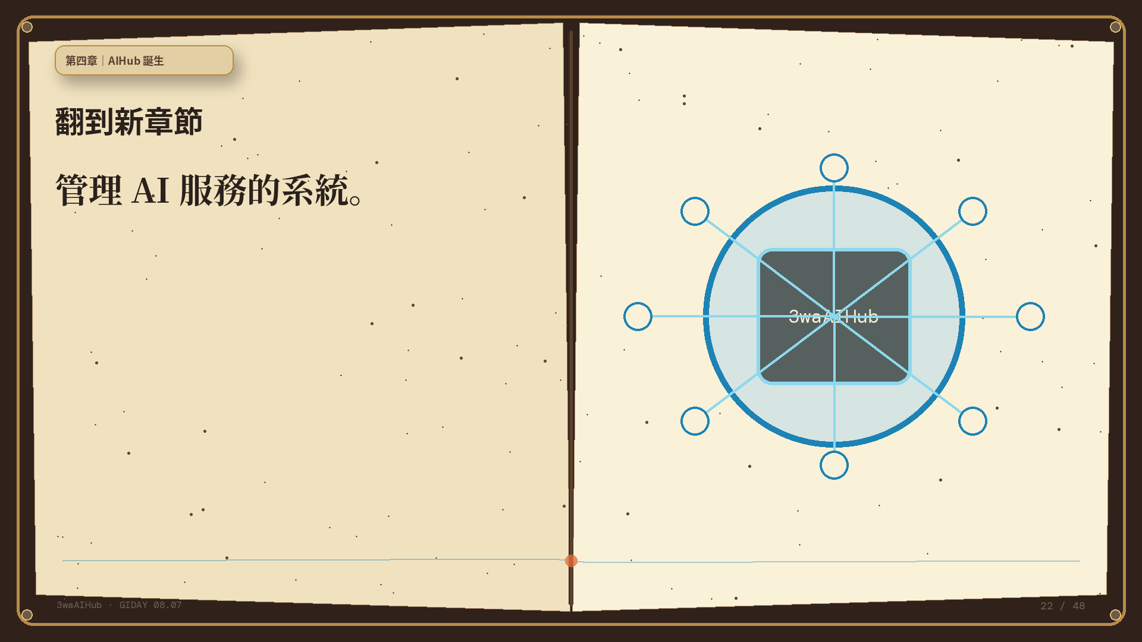
Notes:
【頁碼】22
【頁面標題】翻到新章節
【畫面主要文字】管理 AI 服務的系統。
【畫面構圖】巨書中央升起一座尚未接線的調度站，只有 3waAIHub 字樣與幾個空插槽。
【講者旁白】3waAIHub 一開始做的事情很務實：把已經能跑的模型與服務，用共同規格裝進平台，再補上原本散落在人工流程裡的管理工作。
【下一頁銜接】第一步，還是從服務盒開始。

Slide 23
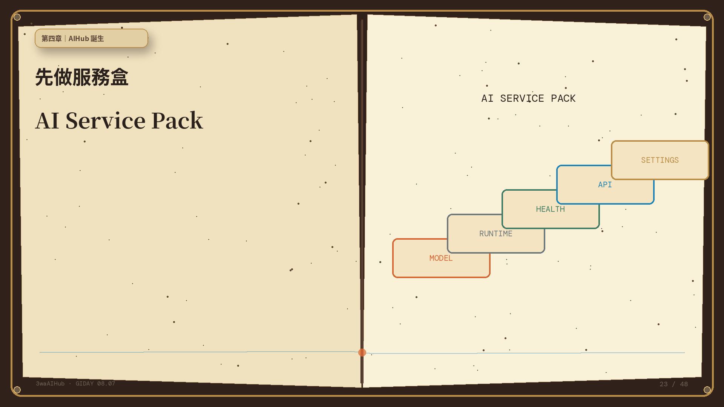
Notes:
【頁碼】23
【頁面標題】先做服務盒
【畫面主要文字】AI Service Pack
【畫面構圖】一個 Pack 被拆成模型、環境、健康檢查、API 契約與設定五層紙件。
【講者旁白】AI Service Pack 不只是 Dockerfile。它描述用途、版本、硬體門檻、安裝方式、服務設定、健康檢查與可用 Mode，讓平台知道如何管理這項能力。
【下一頁銜接】有了共同規格，還要有共同入口。

Slide 24
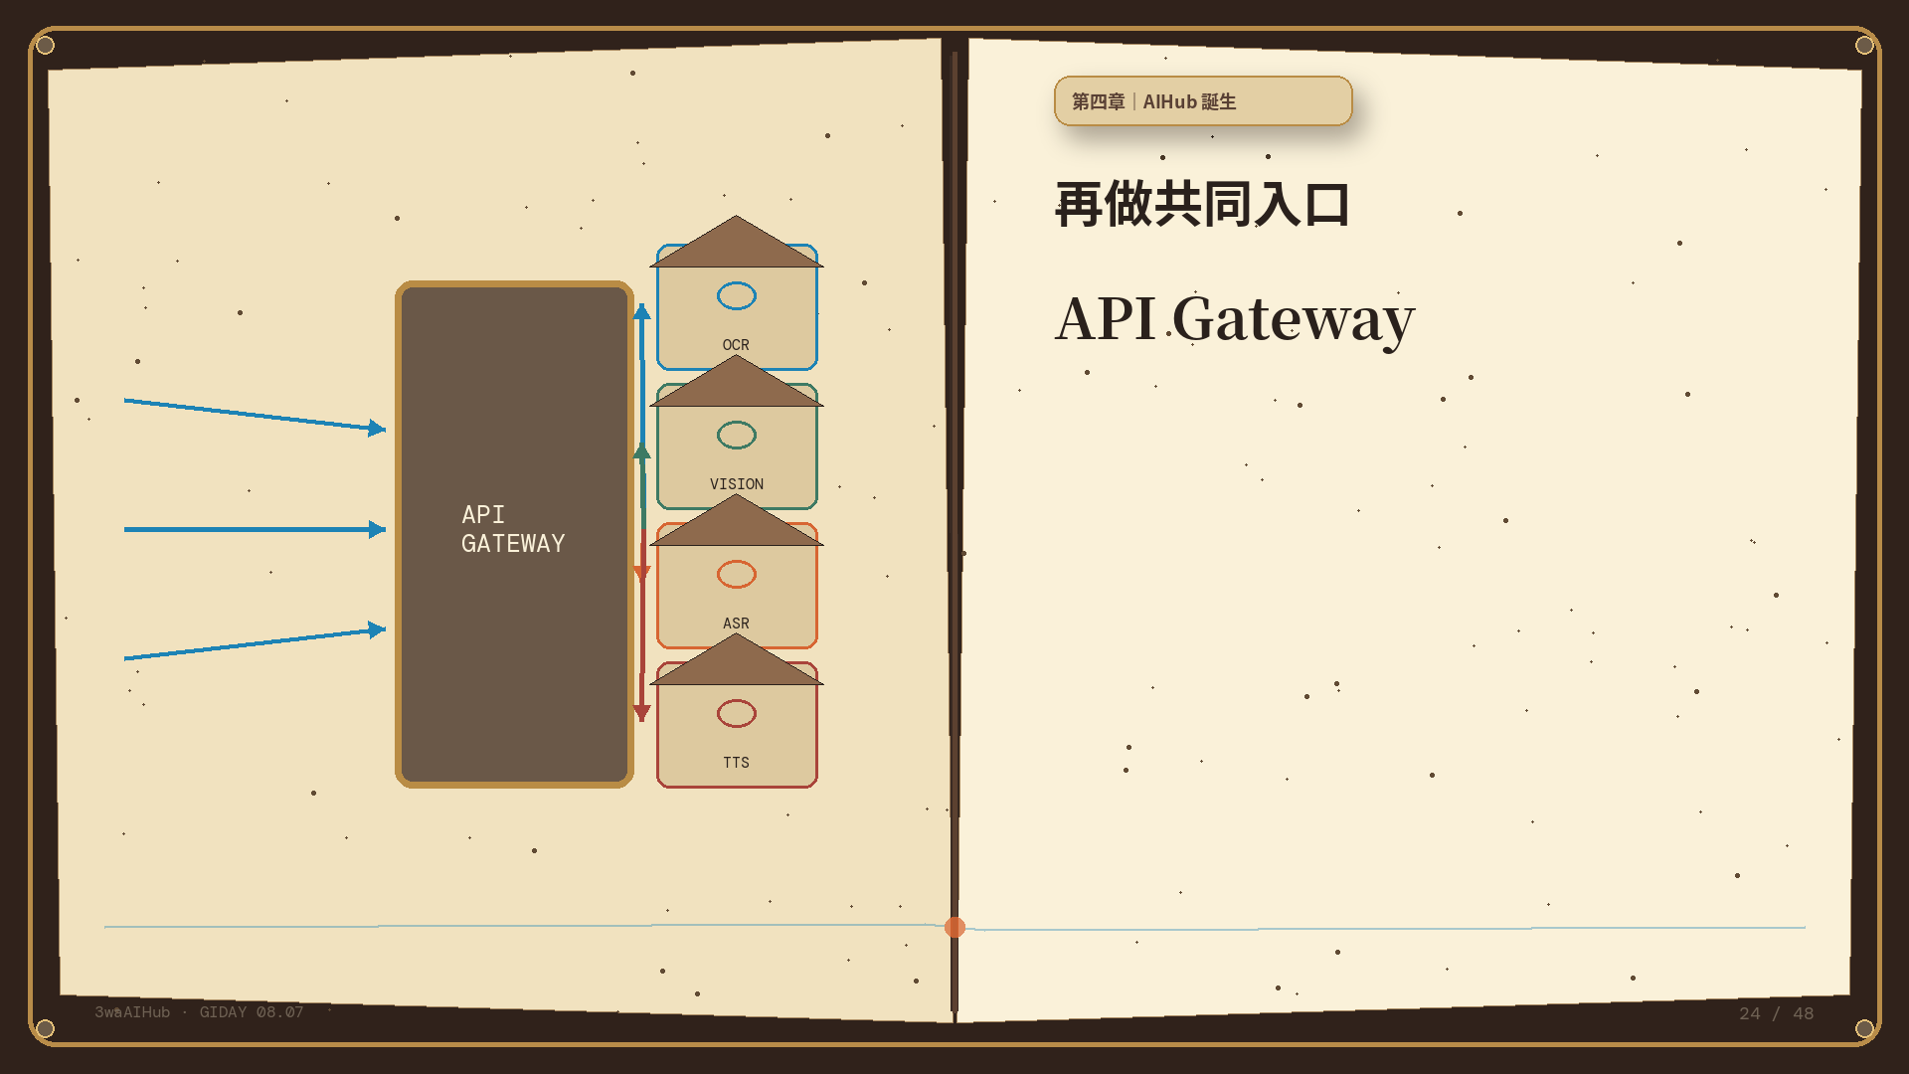
Notes:
【頁碼】24
【頁面標題】再做共同入口
【畫面主要文字】API Gateway
【畫面構圖】中央城門接受不同請求，再把道路導向 OCR、Vision、ASR 與 TTS 工坊。
【講者旁白】API Gateway 讓應用面對的是穩定入口，而不是每一個容器的網址。服務可以換位置、更新版本，使用者不必重新理解整個機房。
【下一頁銜接】但共同入口不能等於所有人都能任意使用。

Slide 25
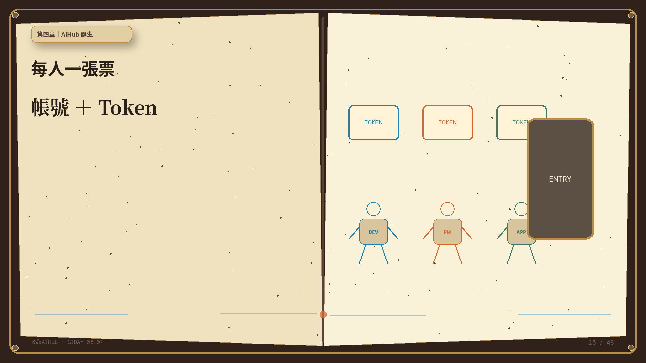
Notes:
【頁碼】25
【頁面標題】每人一張票
【畫面主要文字】帳號 ＋ Token
【畫面構圖】不同角色拿著帶有短碼的通行票，城門只辨識 Token，不暴露內部節點。
【講者旁白】帳號代表使用者與責任，Token 則讓程式安全地帶著身分呼叫服務。Token 可以撤銷、輪替與限制範圍，不必把內部服務直接攤在網路上。
【下一頁銜接】有身分之後，平台才能回答誰可以做什麼。

Slide 26
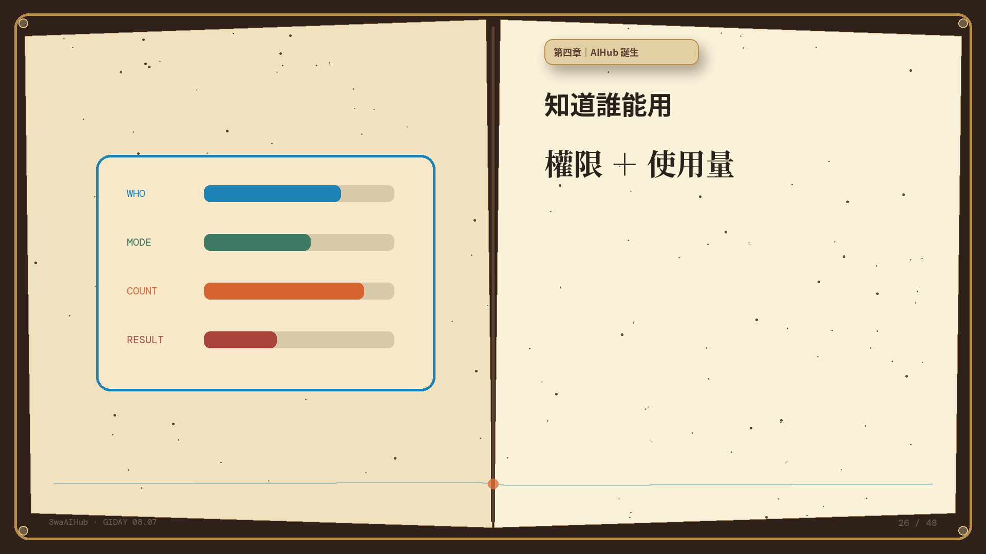
Notes:
【頁碼】26
【頁面標題】知道誰能用
【畫面主要文字】權限 ＋ 使用量
【畫面構圖】通行票經過權限閘門，旁邊的機械表記錄 Mode、次數、成功與失敗。
【講者旁白】治理不是把門鎖死，而是把權限說清楚。哪個 Token 可以使用哪個 Mode、呼叫了幾次、成功還是失敗，都成為可查詢的紀錄。
【下一頁銜接】有些請求很快，有些工作卻不能立即完成。

Slide 27
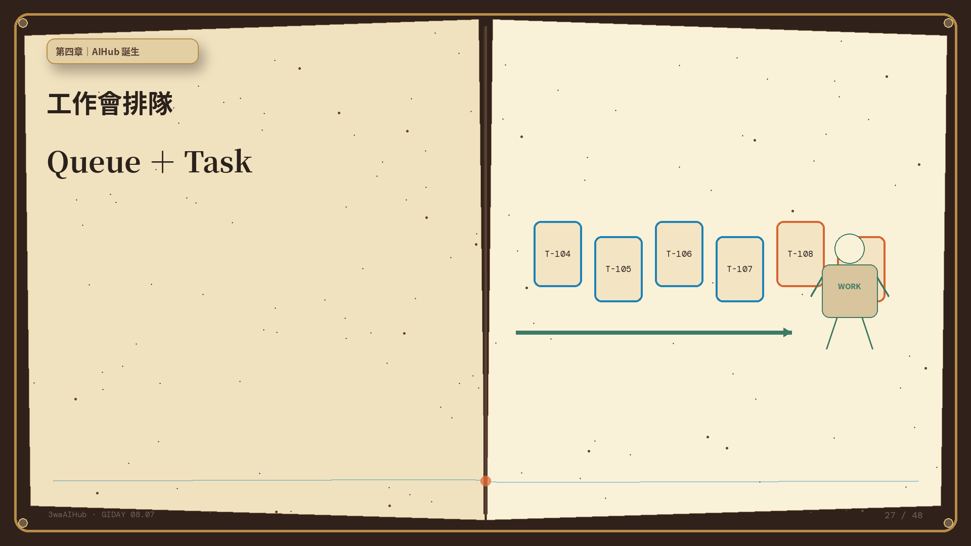
Notes:
【頁碼】27
【頁面標題】工作會排隊
【畫面主要文字】Queue ＋ Task
【畫面構圖】任務卡排進候車月台，Task ID 像車票號碼；不同 Worker 在另一端領取。
【講者旁白】長工作不能綁住一個網頁請求。平台先回傳 Task ID，任務進入 Queue，Worker 再依資源與順序執行；使用者可以查狀態，而不是一直等著連線。
【下一頁銜接】任務完成後，還要把結果可靠地交回去。

Slide 28
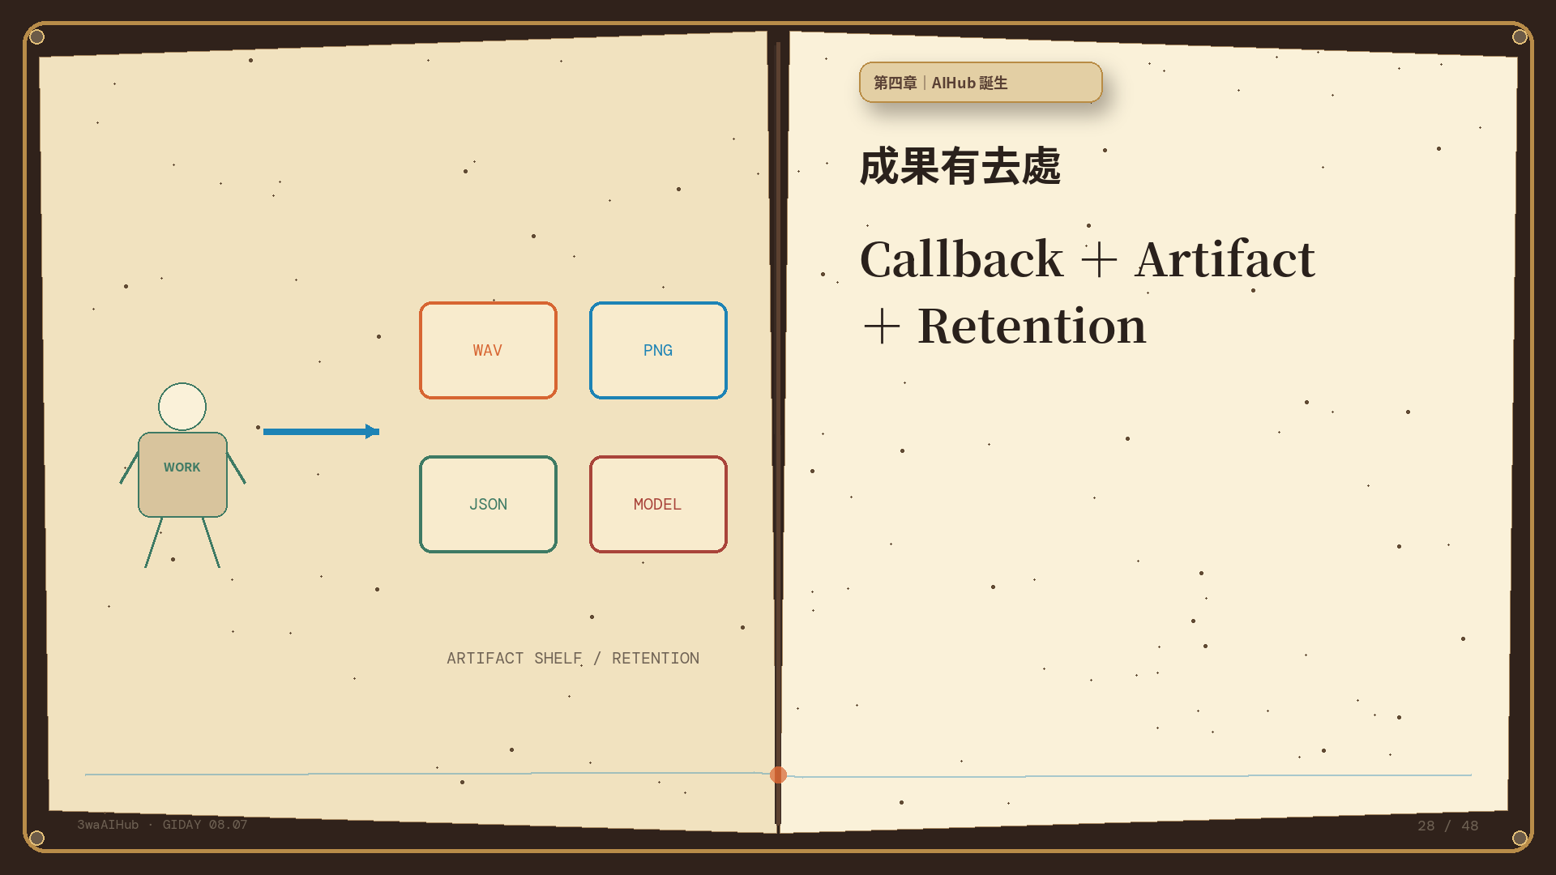
Notes:
【頁碼】28
【頁面標題】成果有去處
【畫面主要文字】Callback ＋ Artifact
＋ Retention
【畫面構圖】Worker 把 WAV、圖片、模型與 JSON 成果送進標記貨架，Callback 信差把完成消息送回。
【講者旁白】Artifact 是任務真正產生的檔案；Callback 負責通知；Retention 則決定成果、來源與工作區何時保留、何時清理。這些規則讓長任務不只是跑完，而是能被追查與回收。
【下一頁銜接】把這些零件放在一起，我們才能說出平台的定位。

Slide 29
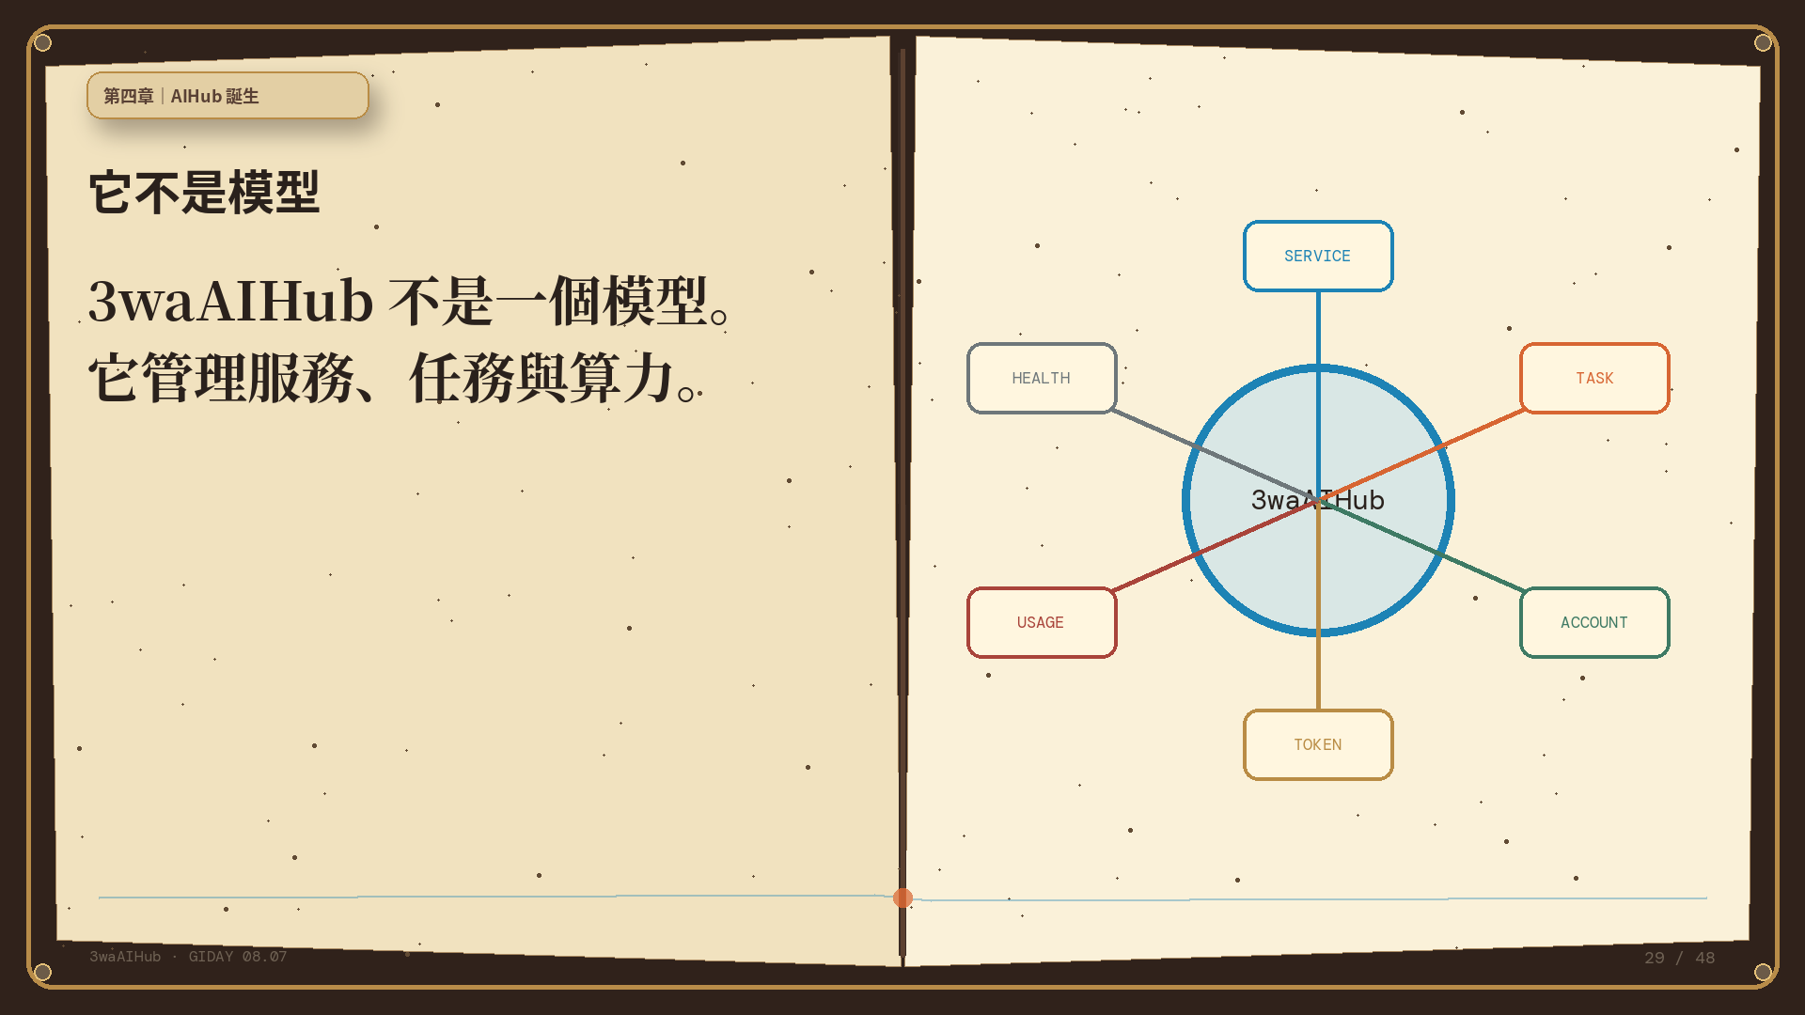
Notes:
【頁碼】29
【頁面標題】它不是模型
【畫面主要文字】3waAIHub 不是一個模型。
它管理服務、任務與算力。
【畫面構圖】中央 Hub 外圍依序環繞 Service、Task、Account、Token、Usage 與 Health 六個齒輪。
【講者旁白】模型是能力來源，3waAIHub 是治理與供應能力的系統。它不取代模型，而是讓不同模型用一致方法被安裝、授權、執行、觀測與更新。
【下一頁銜接】如果要找一個更容易記住的比喻，它像什麼？

Slide 30
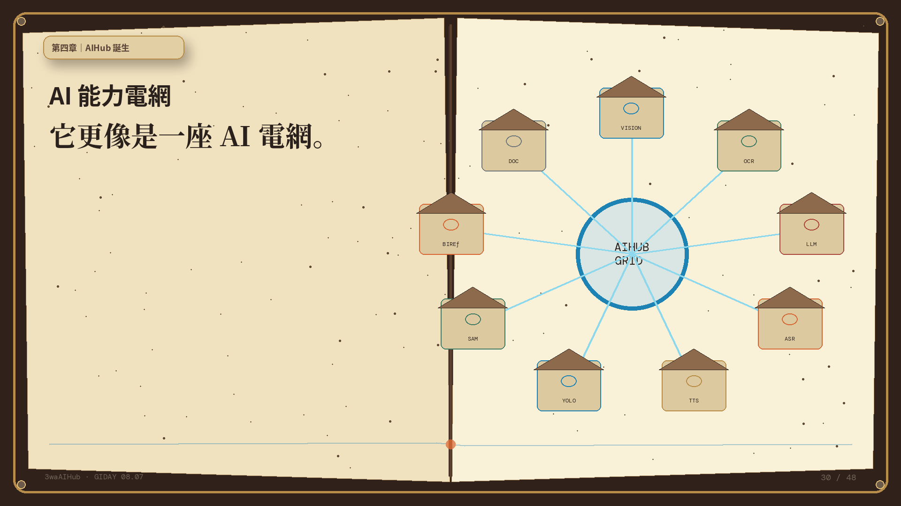
Notes:
【頁碼】30
【頁面標題】AI 能力電網
【畫面主要文字】它更像是一座 AI 電網。
【畫面構圖】Vision、OCR、LLM、ASR、TTS、YOLO、SAM、去背與文件解析化為小型發電工坊，中央變電所將能力送往使用者。
【講者旁白】每個模型像不同類型的發電機，適合不同工作；AIHub 像輸電網與變電所，負責接入、轉送、權限、計量與狀態。不是每個人都要理解發電機，才能使用電。
【下一頁銜接】孩子看懂電網，卻又想到另一個問題。

Slide 31
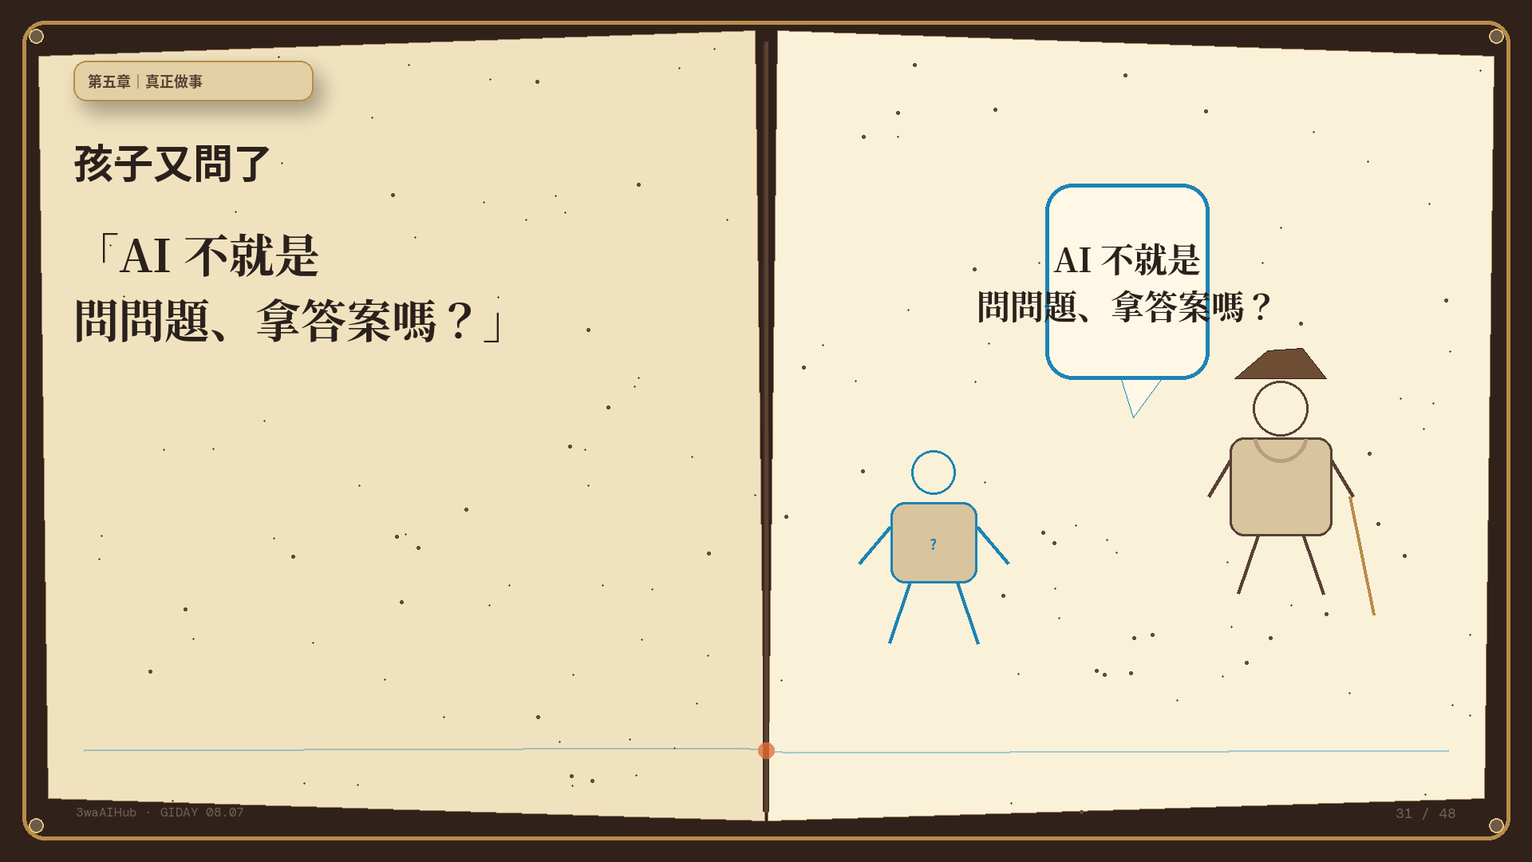
Notes:
【頁碼】31
【頁面標題】孩子又問了
【畫面主要文字】「AI 不就是
問問題、拿答案嗎？」
【畫面構圖】孩子拿著聊天泡泡，書中另一側卻升起訓練機、文件工坊與語音工作台。
【講者旁白】聊天是重要的 AI 使用方式，但不是全部。很多專案真正需要的是處理一批資料、訓練模型、轉換格式，或產生可以下載與再利用的成果。
【下一頁銜接】而這些工作，通常不會在幾秒內結束。

Slide 32
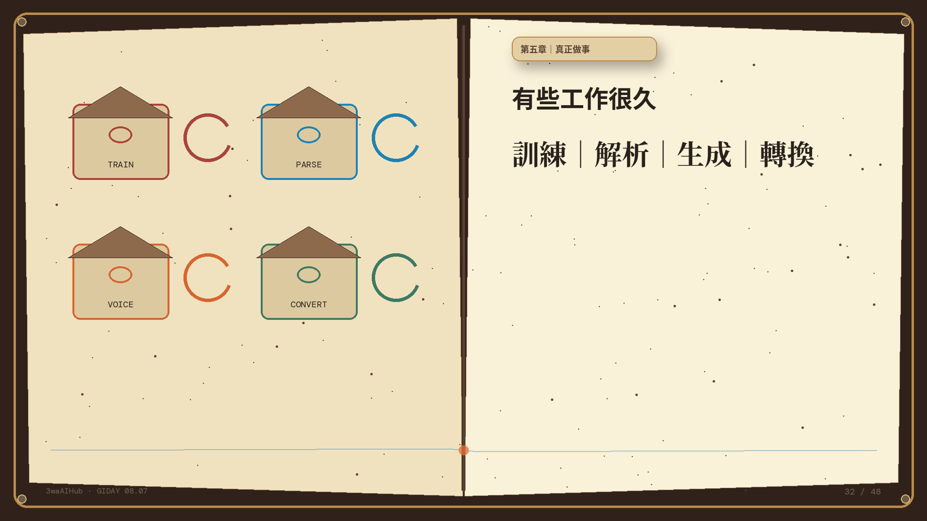
Notes:
【頁碼】32
【頁面標題】有些工作很久
【畫面主要文字】訓練｜解析｜生成｜轉換
【畫面構圖】四座紙雕工坊同時運作：模型訓練、文件解析、語音生成與格式轉換，齒輪轉速各異。
【講者旁白】訓練可能幾十分鐘甚至幾小時，大型文件解析需要切頁與辨識，語音和影像生成也可能分段完成。這些工作需要真正的執行環境，而不只是把訊息轉給另一支 API。
【下一頁銜接】所以不能要求使用者一直守在網頁前面。

Slide 33
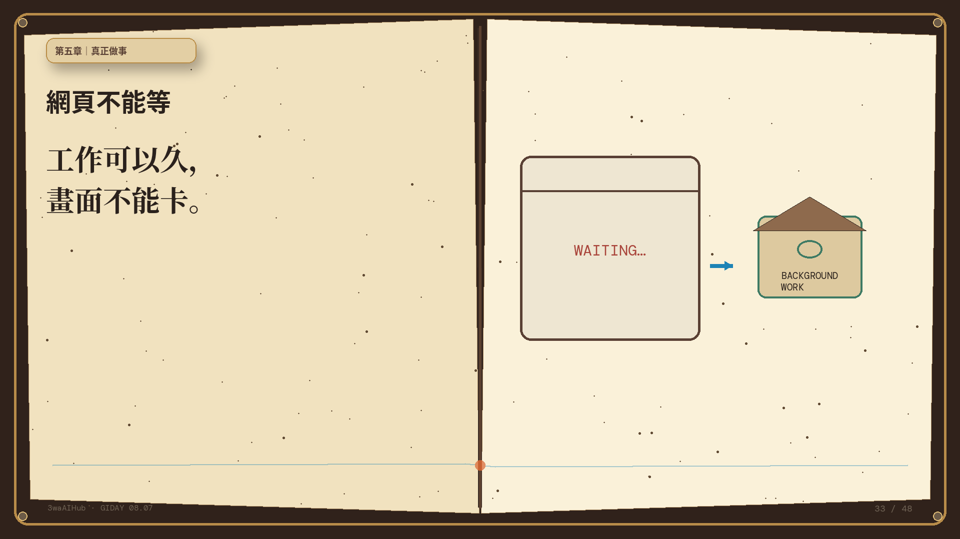
Notes:
【頁碼】33
【頁面標題】網頁不能等
【畫面主要文字】工作可以久，
畫面不能卡。
【畫面構圖】瀏覽器前的孩子離開座位，任務卡仍在後台工坊推進，進度表持續更新。
【講者旁白】正確做法是先接受任務、回傳識別碼，再由背景執行。即使瀏覽器關閉，任務仍有自己的狀態、期限與成果；回來時可以繼續查詢。
【下一頁銜接】平台因此學會一套新的動作。

Slide 34
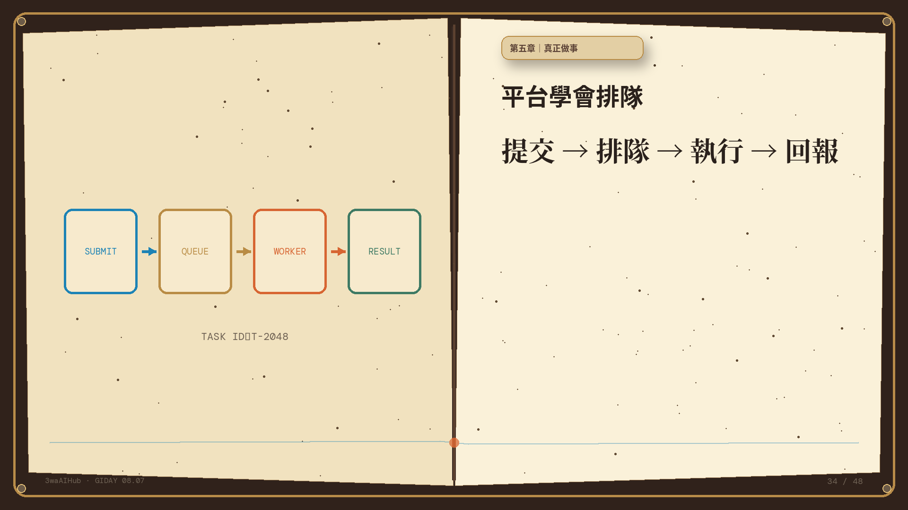
Notes:
【頁碼】34
【頁面標題】平台學會排隊
【畫面主要文字】提交 → 排隊 → 執行 → 回報
【畫面構圖】四段紙軌道從 Submit 經 Queue、Worker 到 Result，Task ID 沿途不變。
【講者旁白】使用者提交後得到 Task ID；Queue 保存順序與條件；Worker 執行；完成後回報狀態並登記 Artifact。失敗也會留下明確階段，而不是只得到一個模糊錯誤。
【下一頁銜接】要讓 Worker 安全工作，還需要幾個重要機制。

Slide 35
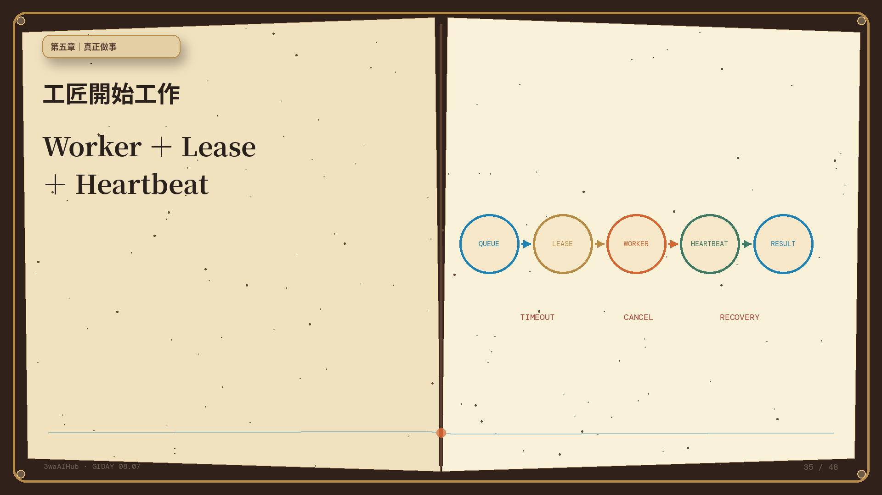
Notes:
【頁碼】35
【頁面標題】工匠開始工作
【畫面主要文字】Worker ＋ Lease
＋ Heartbeat
【畫面構圖】第一張技術流程圖以故事工坊呈現：Queue 發任務、Worker 取得 Lease、Heartbeat 維持所有權、Timeout／Cancel 進入 Recovery。
【講者旁白】Lease 代表某個 Worker 在限定時間內擁有這個工作；Heartbeat 證明它仍活著。Timeout、Cancel 與 Recovery 防止同一任務被重複執行，也避免 GPU 因殘留程序被錯誤釋放。
【下一頁銜接】這套流程讓平台能承接真正的模型工作。

Slide 36
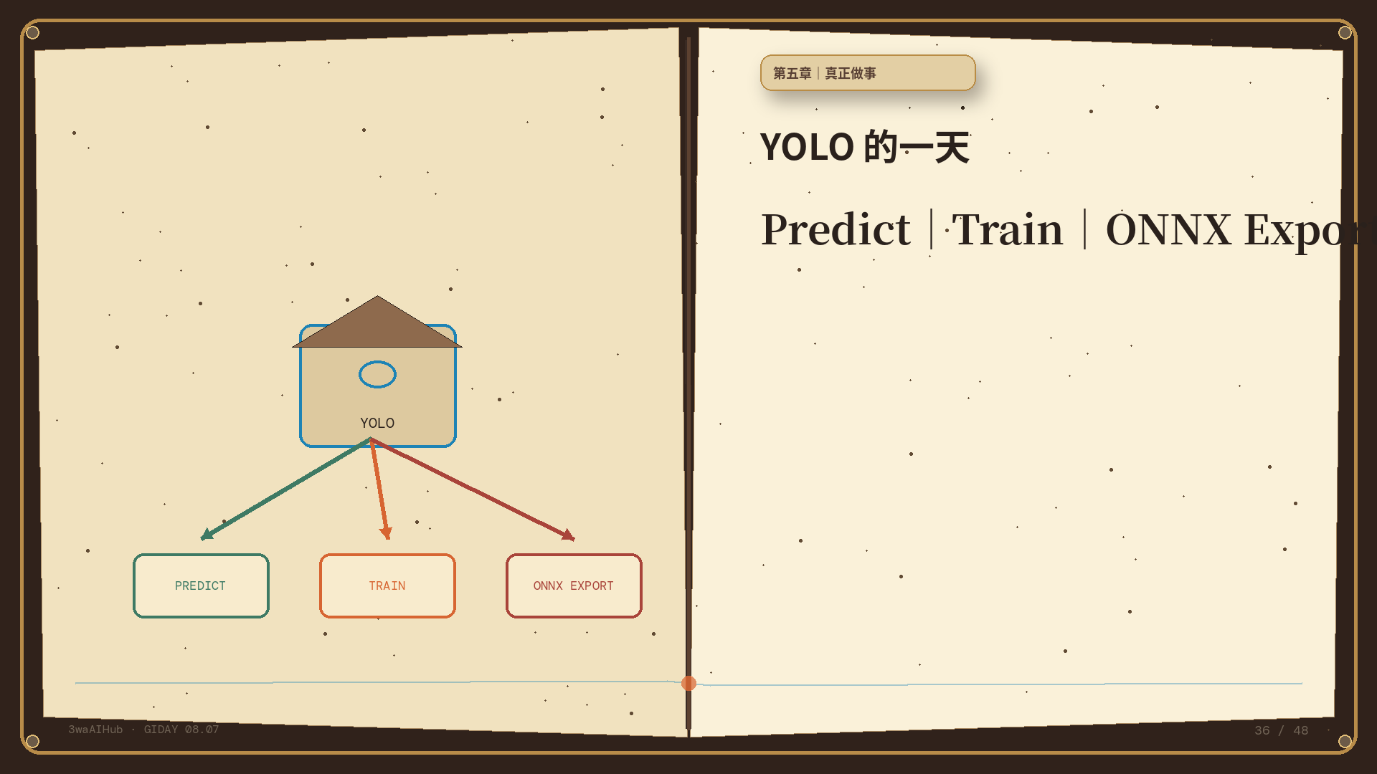
Notes:
【頁碼】36
【頁面標題】YOLO 的一天
【畫面主要文字】Predict｜Train｜ONNX Export
【畫面構圖】同一個 YOLO 工坊分出推論、訓練與模型匯出三條生產線，成果回到 Artifact 貨架。
【講者旁白】以 YOLO 為例，平台不只呼叫推論 API，也可以提交 Predict、Train、ONNX Export 等工作。每個任務有自己的資源、輸入、進度、成果與清理規則。
【下一頁銜接】所以，AIHub 的角色不能只被理解成 API 轉接。

Slide 37
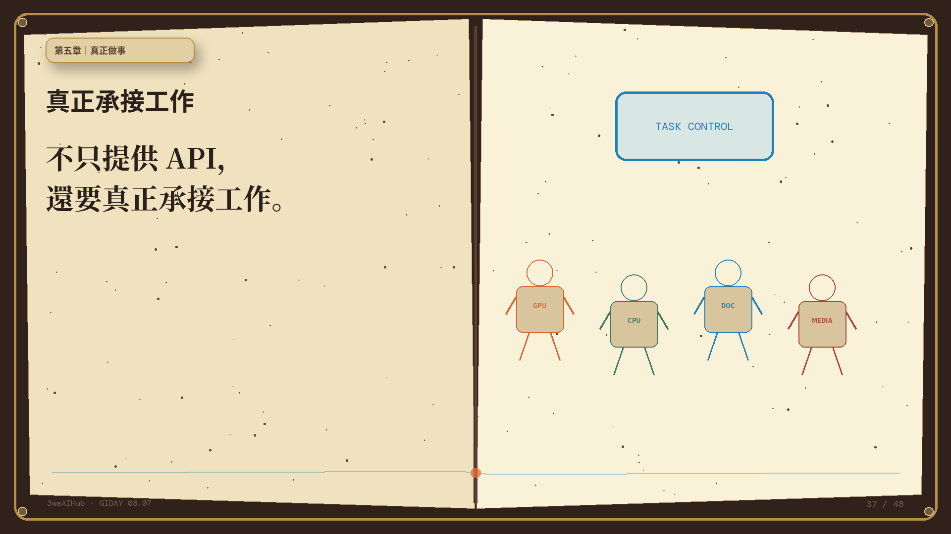
Notes:
【頁碼】37
【頁面標題】真正承接工作
【畫面主要文字】不只提供 API，
還要真正承接工作。
【畫面構圖】多位紙雕工匠在 GPU、CPU、文件與影音工作台間分工，中央平台只負責調度與紀錄。
【講者旁白】Local Service 適合長駐型能力；Local Execution 適合被平台派發的工作。兩者都透過相同帳號、任務、紀錄與成果治理，讓應用不用自己重做基礎設施。
【下一頁銜接】當服務與任務都增加，一台主機開始承受壓力。

Slide 38
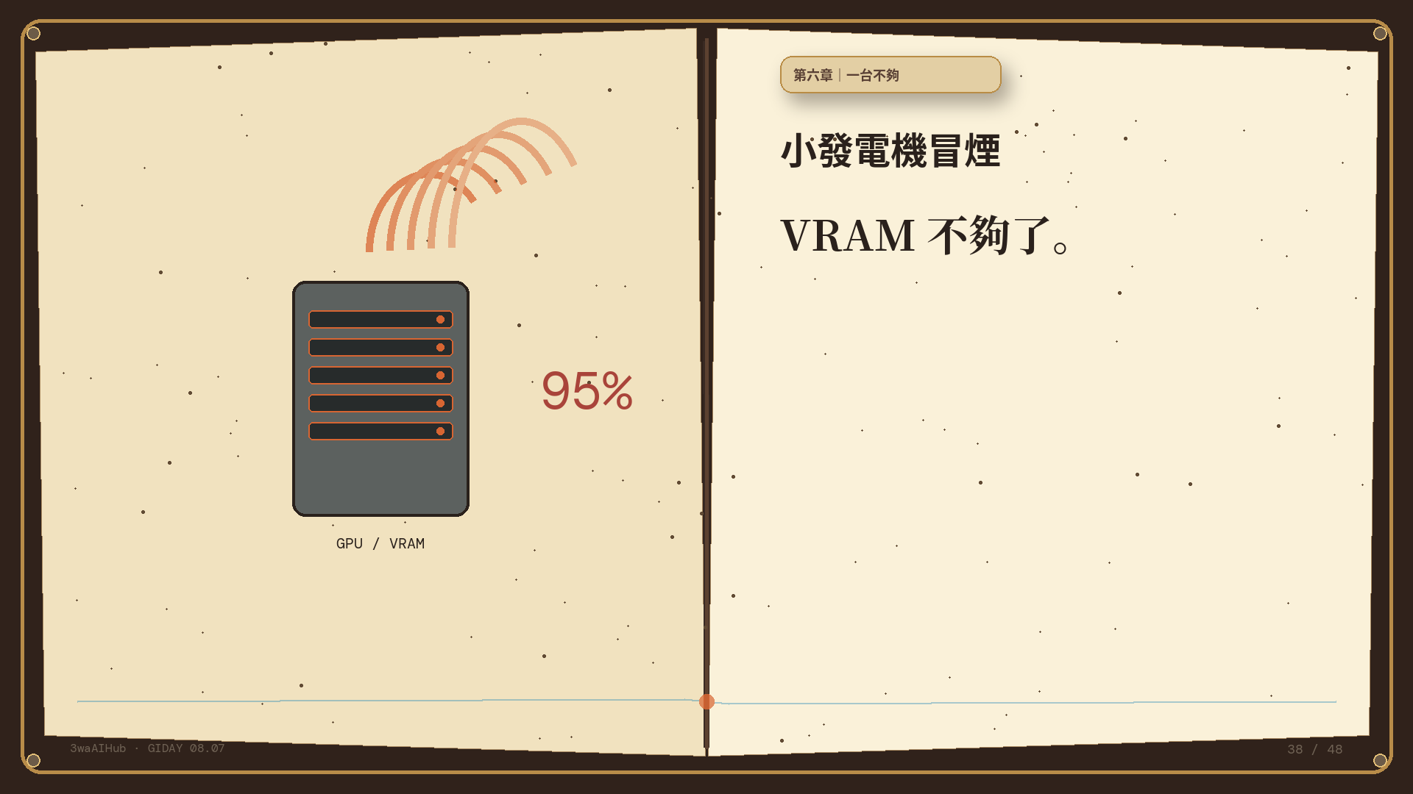
Notes:
【頁碼】38
【頁面標題】小發電機冒煙
【畫面主要文字】VRAM 不夠了。
【畫面構圖】單一 GPU 發電機同時拉著 LLM、Vision 與語音工坊，溫度表升高，橘紅紙煙冒出。
【講者旁白】模型越來越多，不同服務同時常駐，VRAM 很快就成為瓶頸。單機上可能同時存在等待、閒置與滿載，光看顯示卡型號無法理解真正容量。
【下一頁銜接】孩子提出最直覺的解法。

Slide 39
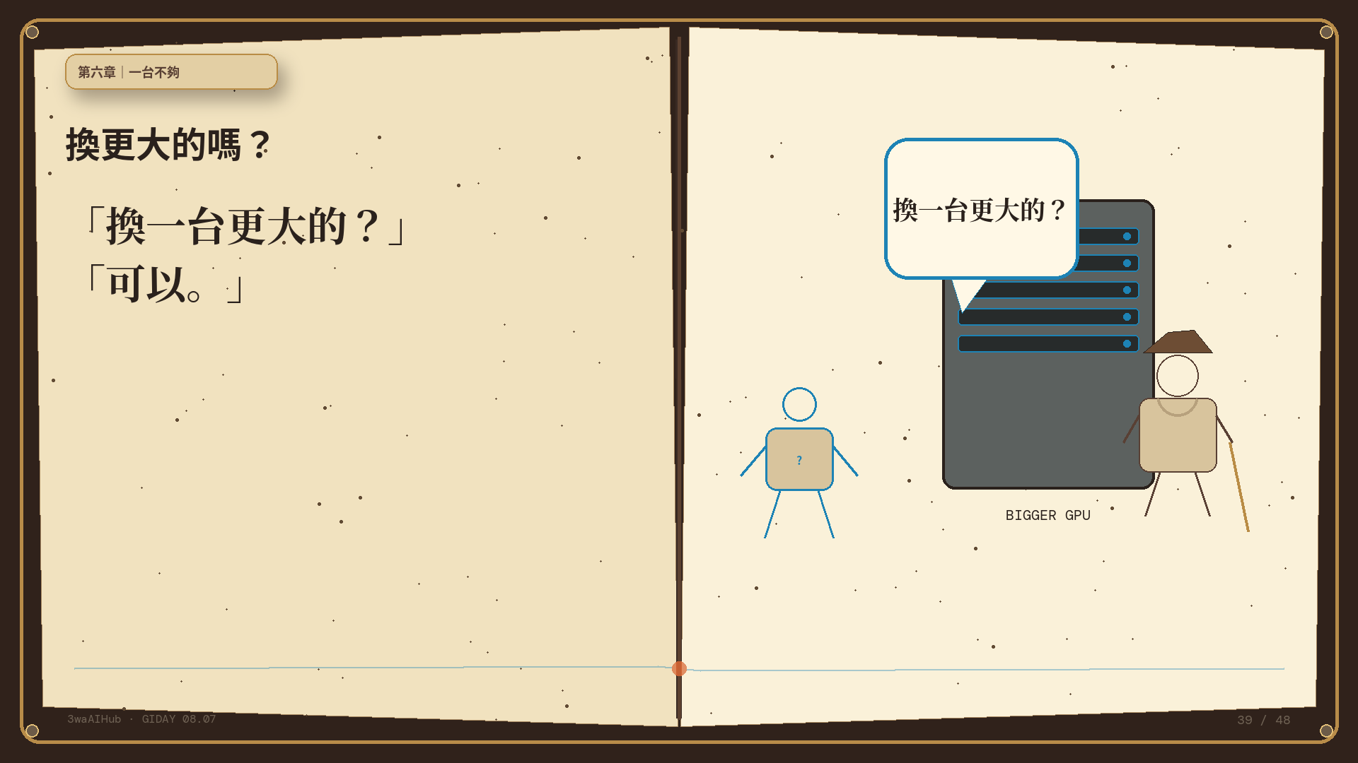
Notes:
【頁碼】39
【頁面標題】換更大的嗎？
【畫面主要文字】「換一台更大的？」
「可以。」
【畫面構圖】孩子指向一台更大的 GPU 發電機，阿伯簡短點頭，但遠處還有更大的模型影子。
【講者旁白】更大的主機當然有價值，很多工作確實需要更大的 VRAM。但如果治理方式不變，所有服務仍堆在同一台機器，容量只會晚一點再次用完。
【下一頁銜接】下一頁，模型的影子繼續長大。

Slide 40
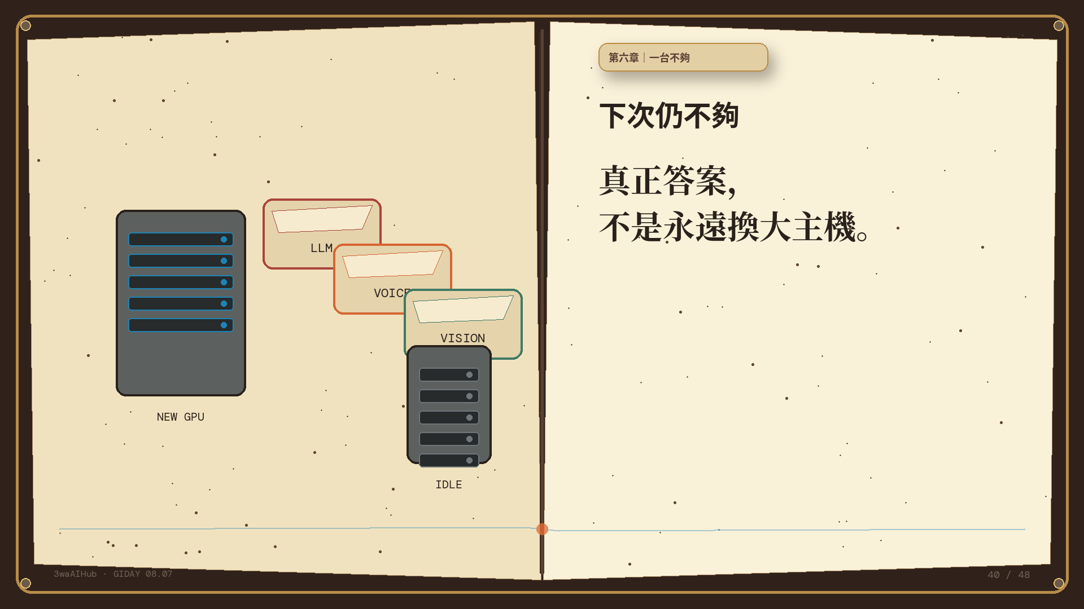
Notes:
【頁碼】40
【頁面標題】下次仍不夠
【畫面主要文字】真正答案，
不是永遠換大主機。
【畫面構圖】巨大模型箱再次壓滿新主機，旁邊其他主機卻仍留有空位，形成資源不均。
【講者旁白】不同工作需要不同硬體：Vision、語音、訓練、CPU 工具與文件處理不必擠在同一台。真正可持續的方向，是讓多台主機保留各自專長，又能被同一平台調度。
【下一頁銜接】於是，故事書第一次攤開三座機房。

Slide 41
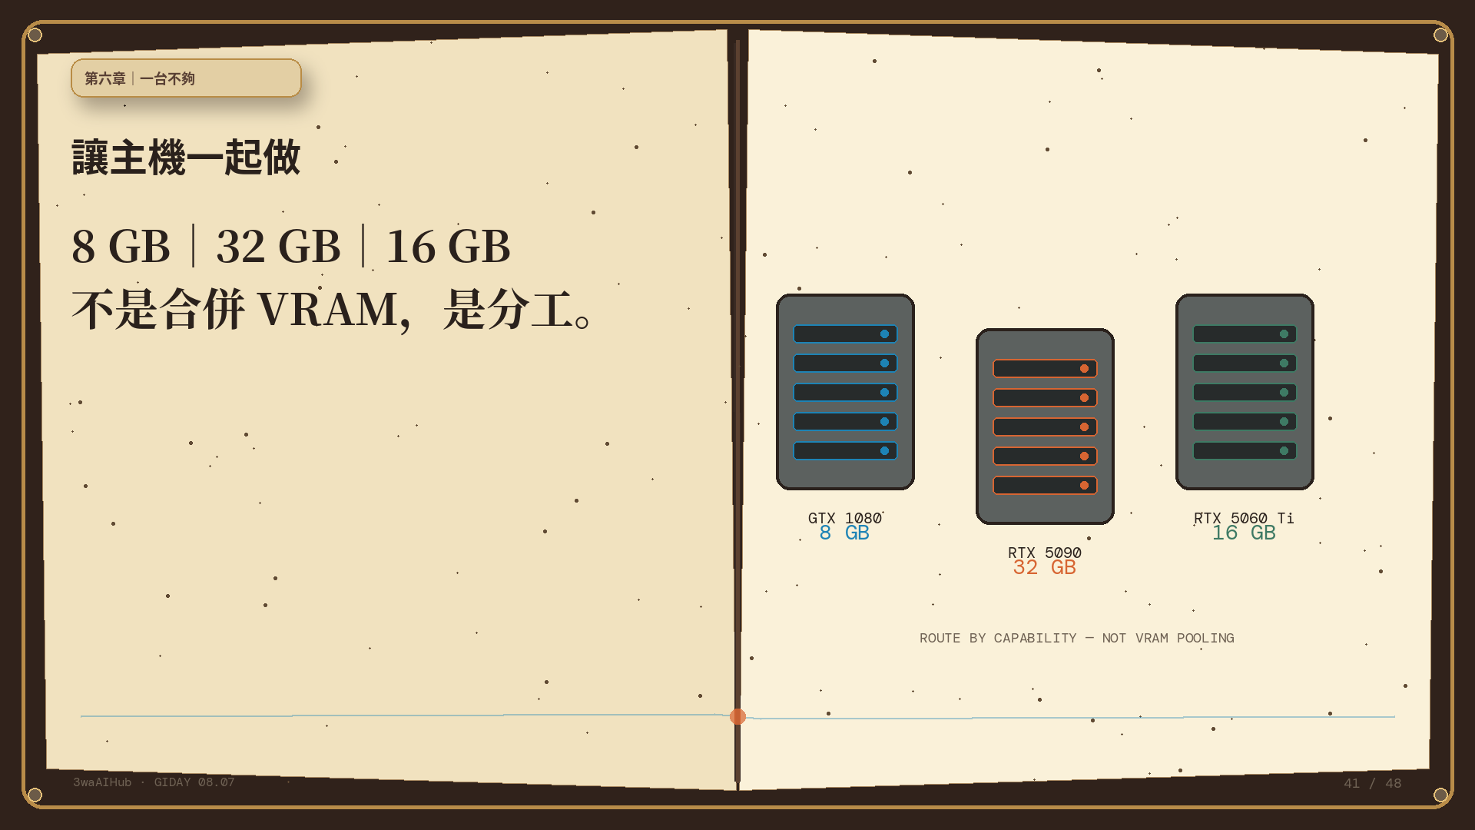
Notes:
【頁碼】41
【頁面標題】讓主機一起做
【畫面主要文字】8 GB｜32 GB｜16 GB
不是合併 VRAM，是分工。
【畫面構圖】三座紙雕機房標示 GTX 1080 8 GB、RTX 5090 32 GB、RTX 5060 Ti 16 GB，以不同能力線接向中央入口。
【講者旁白】目前三個節點已持續回報：8 GB、32 GB 與 16 GB。Cluster 並不是把三張卡的 VRAM 直接相加，而是讓每台主機提供適合自己的服務與 Worker，再由入口做選擇。
【下一頁銜接】分工成立以後，平台還要知道怎麼選路。
【資料來源】3waAIHub 本機 Cluster 快照，2026-08-03 14:57。

Slide 42
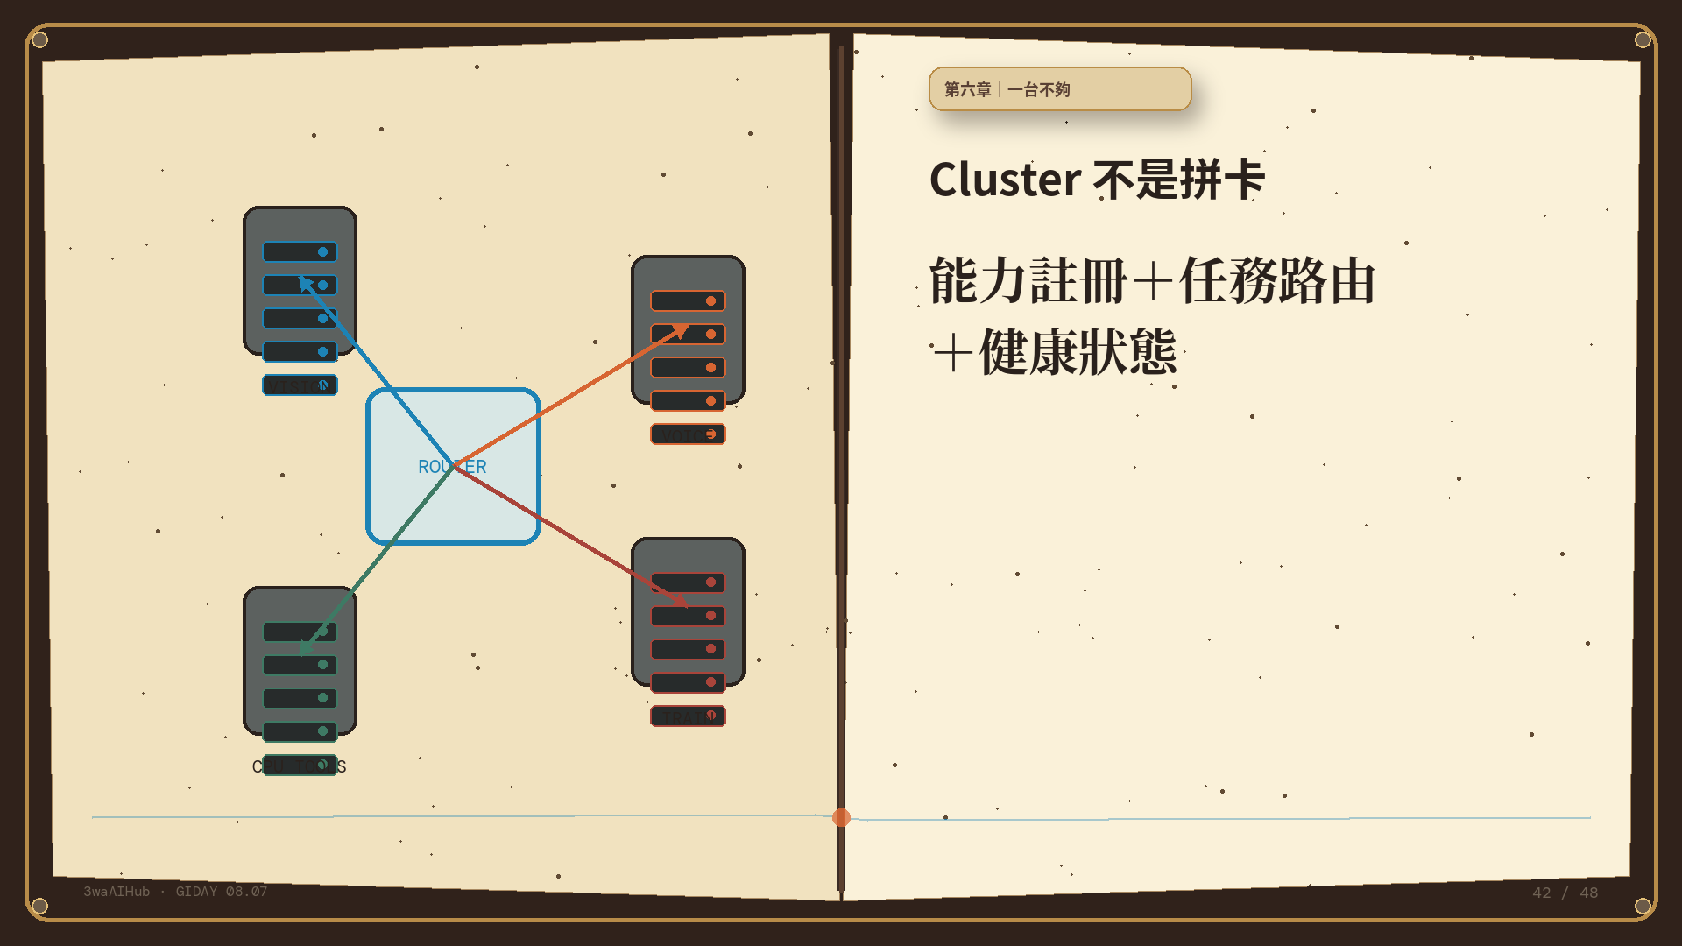
Notes:
【頁碼】42
【頁面標題】Cluster 不是拼卡
【畫面主要文字】能力註冊＋任務路由
＋健康狀態
【畫面構圖】節點各自掛上 Vision、LLM、Voice、Train 能力牌，Router 依 Mode、健康與容量導流。
【講者旁白】Cluster 的核心是能力註冊、統一入口、任務路由、健康狀態與資源利用。服務在哪台主機是平台的責任；使用者只選自己有權限的能力。故障時也要留下狀態，而不是假裝所有節點都一樣。
【下一頁銜接】對外看起來，整個網路仍只有一扇門。

Slide 43
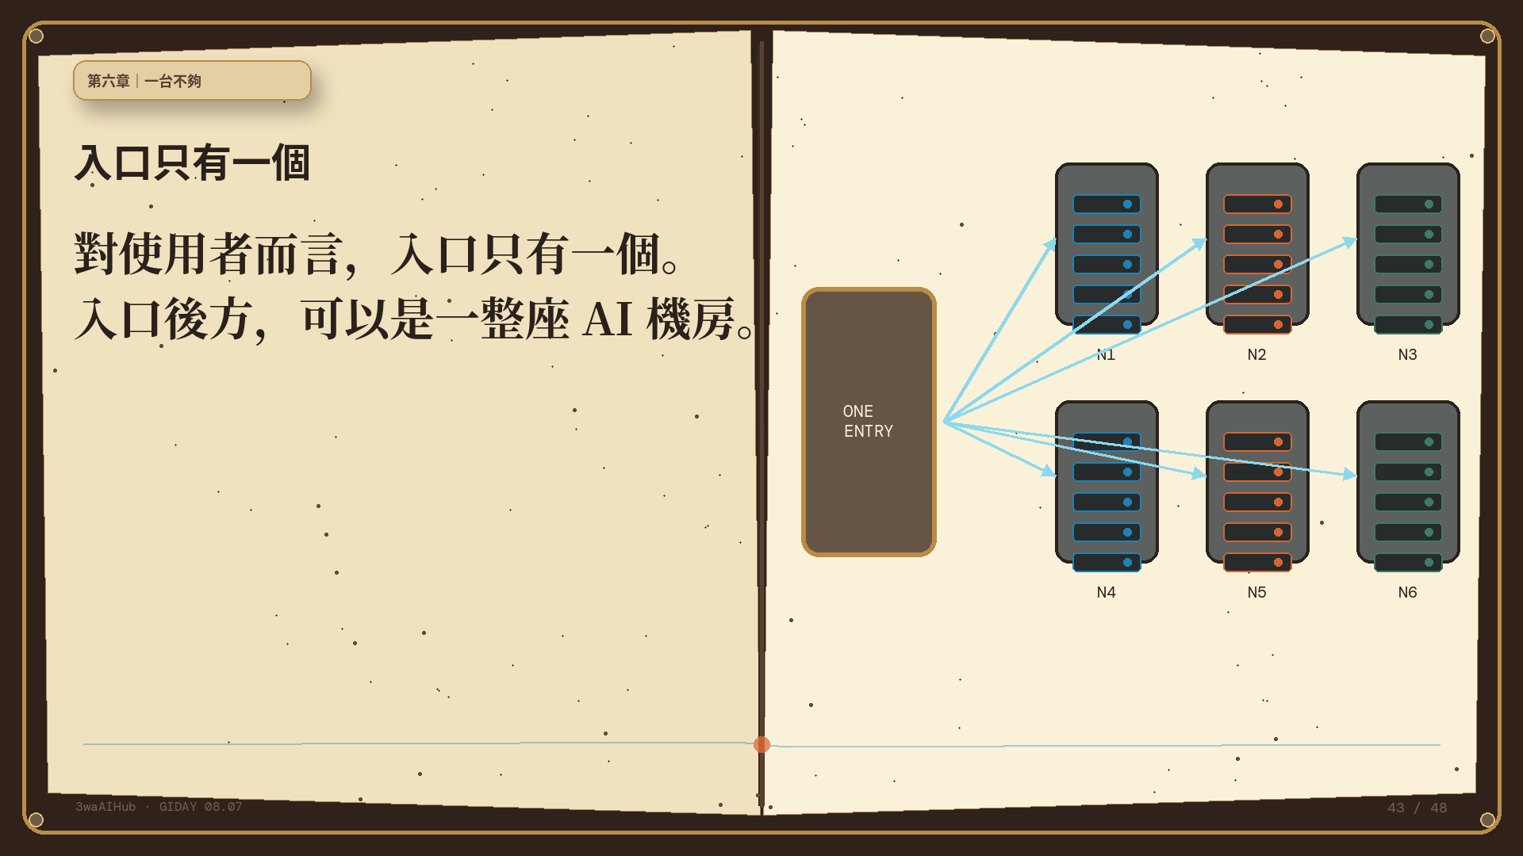
Notes:
【頁碼】43
【頁面標題】入口只有一個
【畫面主要文字】對使用者而言，入口只有一個。
入口後方，可以是一整座 AI 機房。
【畫面構圖】前景是一座單一 API 城門，後方展開多排主機、Worker 與能力工坊，路線在門內分流。
【講者旁白】使用者不必知道模型在哪台主機，也不必持有每個節點的憑證。統一入口保留身分、權限與使用量；後方的 Router 才處理節點選擇與結果回傳。
【下一頁銜接】做到這裡，故事已經不只屬於一位工程師。

Slide 44
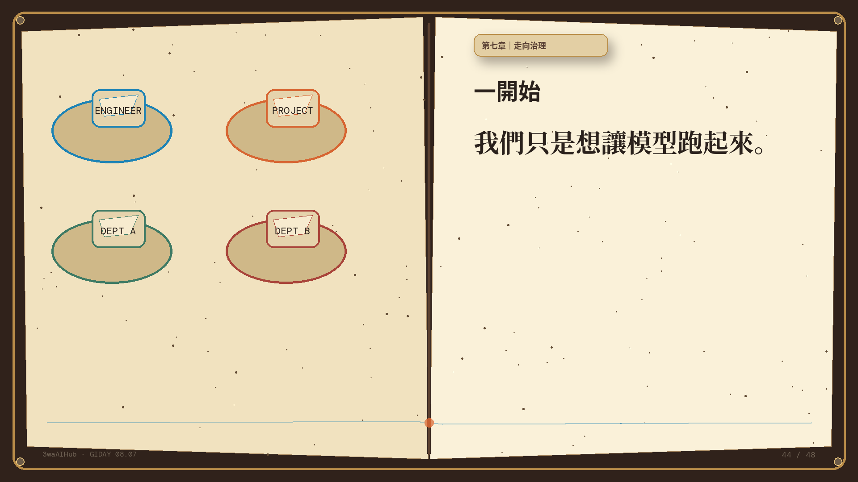
Notes:
【頁碼】44
【頁面標題】一開始
【畫面主要文字】我們只是想讓模型跑起來。
【畫面構圖】小羽站在一座小島上點亮第一個模型；遠方各部門島嶼也有自己的設備與專案。
【講者旁白】每個部門都有自己的需求、設備與專業，這些投入都很重要。但如果能力只留在個人電腦或單一專案裡，下一個團隊仍看不到，也無法重複使用。
【下一頁銜接】後來，我們開始把能力帶到共同的交換所。

Slide 45
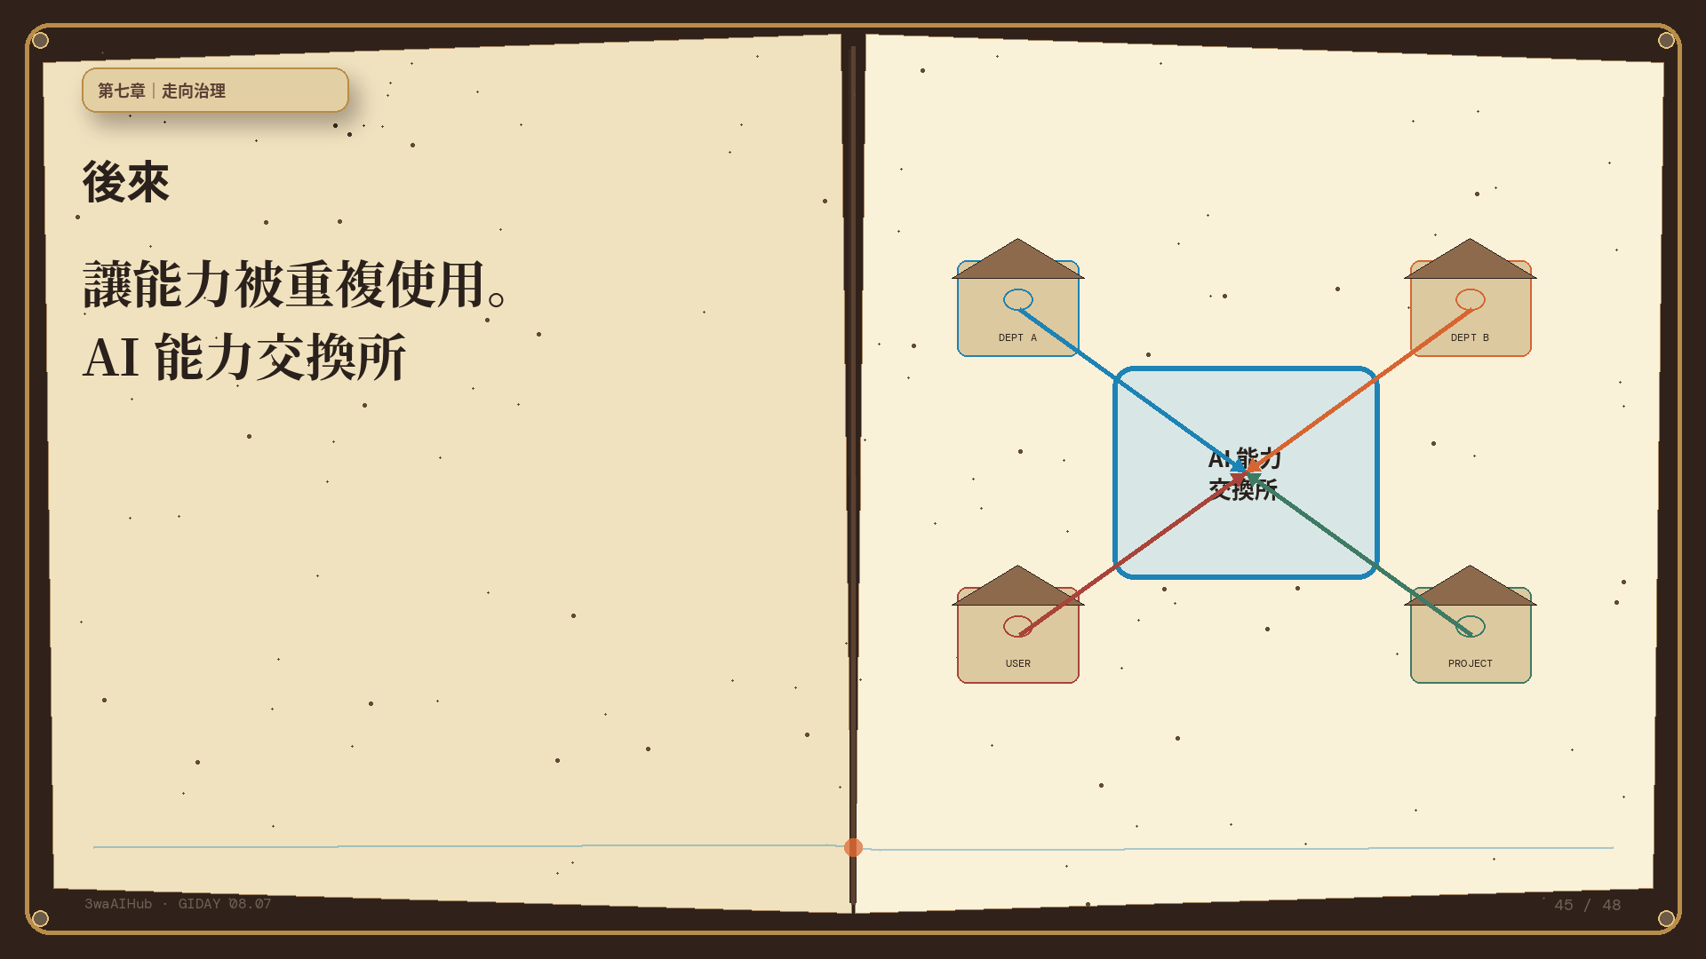
Notes:
【頁碼】45
【頁面標題】後來
【畫面主要文字】讓能力被重複使用。
AI 能力交換所
【畫面構圖】不同部門把模型與服務帶到中央交換站，仍保留自己的設備，卻能發布能力與取得通行權。
【講者旁白】AI 能力交換所不是把所有設備收走，而是讓模型可以註冊、服務可以發布、部門可以保留專長，使用者則從共同入口取得被授權的能力。
【下一頁銜接】當能力開始流動，治理就成為共同語言。

Slide 46
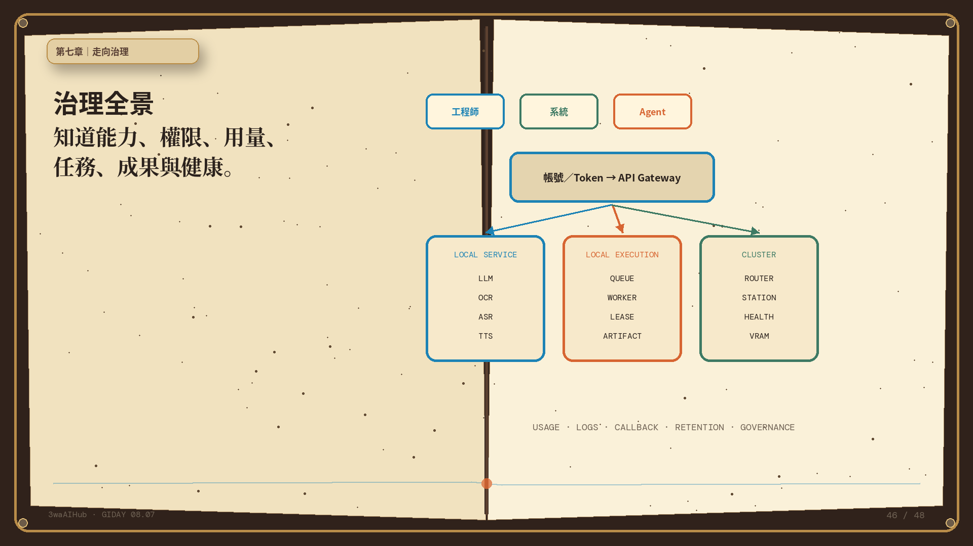
Notes:
【頁碼】46
【頁面標題】治理全景
【畫面主要文字】知道能力、權限、用量、
任務、成果與健康。
【畫面構圖】完整紙雕架構首次出現：人與 Agent 經帳號／Token 進入 Gateway；分流至 Service、Local Execution 與 Cluster；底層由 Queue、Worker、Artifact、Usage、Logs、Health 支撐。
【講者旁白】治理不是限制使用者，而是回答六個問題：有哪些能力、誰可以用、用了多少、任務是否成功、成果在哪裡、服務與設備是否健康。未來 Agent 也能把這些能力當成受控工具，但仍經過權限、核准與追蹤。
【下一頁銜接】把全景收回故事，我們只剩下一個真正的下一步。
【資料來源】OpenAI Agents SDK 官方文件：tools、handoffs、guardrails、approvals、tracing；https://developers.openai.com/api/docs/guides/agents#compare-the-responses-api-and-agents-sdk（2026-08-03）。

Slide 47
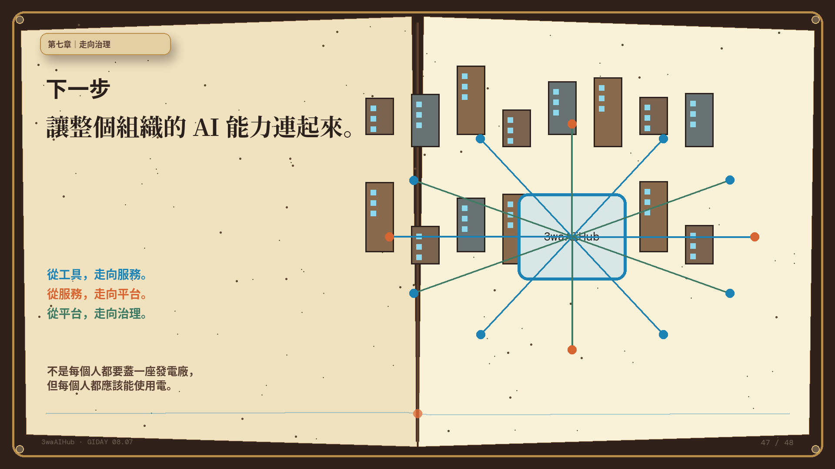
Notes:
【頁碼】47
【頁面標題】下一步
【畫面主要文字】讓整個組織的 AI 能力連起來。
【畫面構圖】整本書完全展開，模型、Docker、API、GPU、主機、Token、任務與部門連成一座發光但克制的 AI 城市電網。
【講者旁白】這條路徑很簡單：從工具走向服務，從服務走向平台，從平台走向治理。下一步不是要求每個人都重新蓋一套，而是讓組織既有的主機、模型與經驗連起來。
【下一頁銜接】阿伯準備闔上書，留下最後一句話。

Slide 48
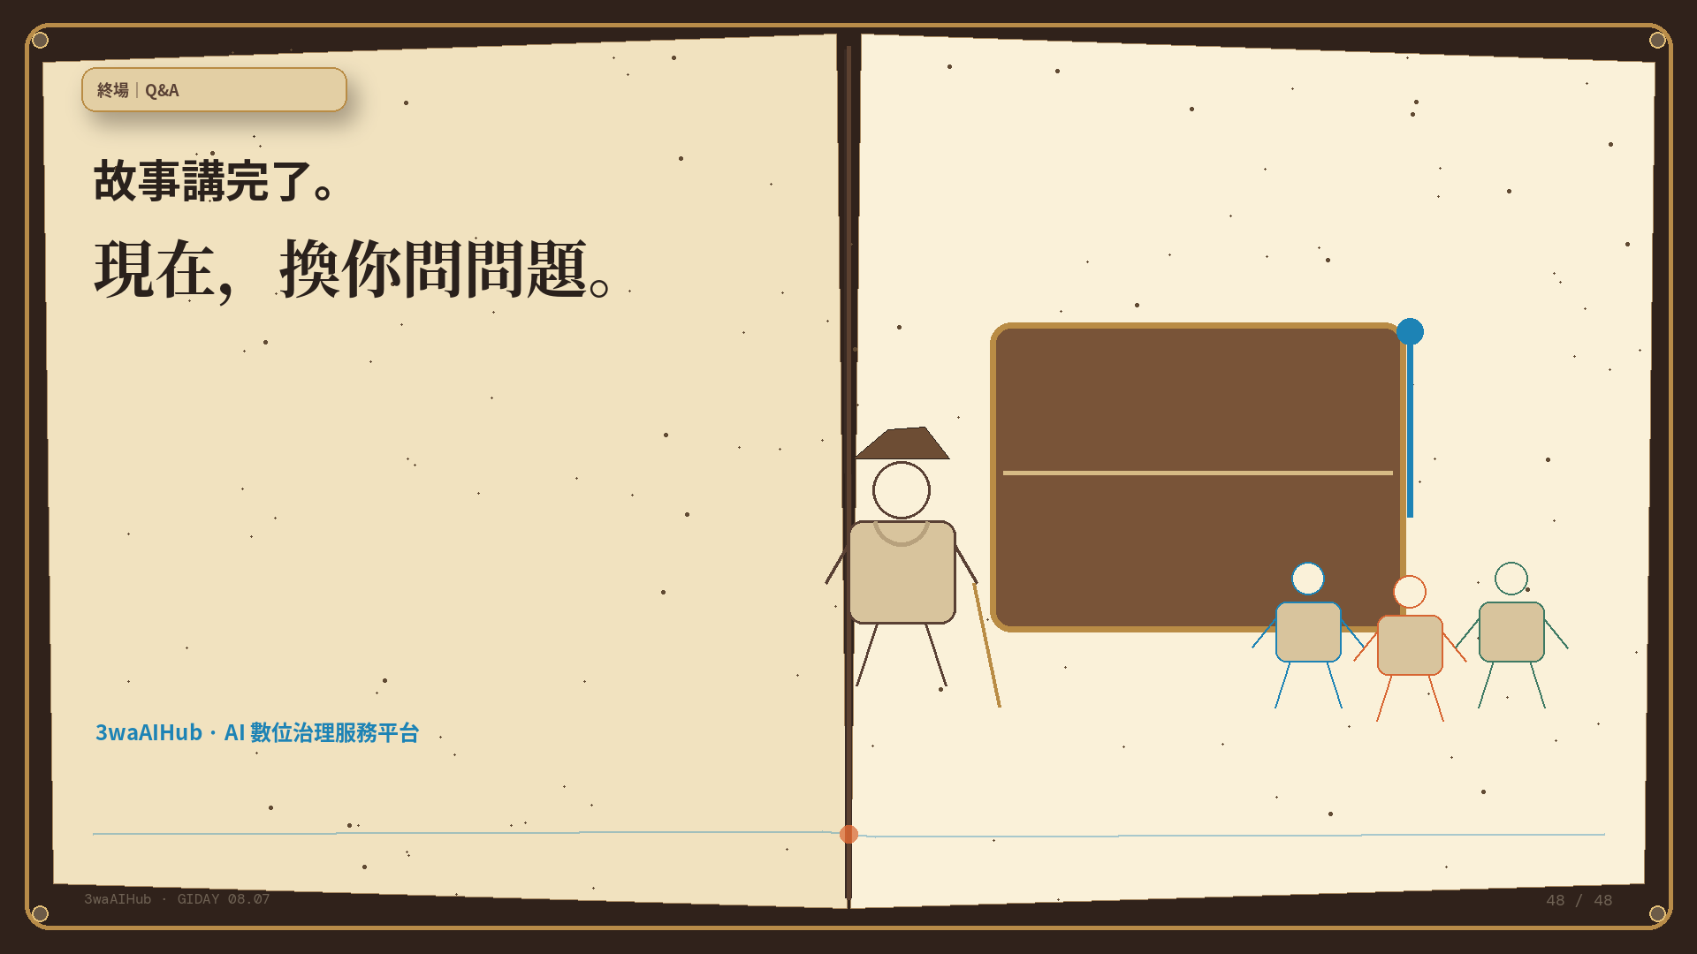
Notes:
【頁碼】48
【頁面標題】故事講完了。
【畫面主要文字】現在，換你問問題。
【畫面構圖】阿伯闔上巨書，腳踏車停在一旁；一位孩子舉手，書頁邊緣仍保留整座城市的微光。
【講者旁白】故事講完了。現在，換你問問題。3waAIHub 是從實戰問題長出來的 AI 數位治理服務平台。不是每個人都要蓋一座發電廠，但每個人都應該能使用電。
【下一頁銜接】Q&A。

